Slide 1
授業における情報システム利用の基礎
情報基盤センター 柴山悦哉

Slide 2
概要
東大で初めて授業を担当する方も対象に，基本的なことから説明します
次のようなシナリオに沿い，利用可能な情報システムを手短に紹介します
UTokyo Account を使う ← これがすべての基本
UTAS を使う ← 公式な手続きはここから
Zoom の会議室を作る ← オンライン授業の準備
Zoom 会議室の URL を ITC-LMS に掲載する
Zoom を使って授業を行う
ITC-LMS で教材の配布や課題レポートの回収を行う

Slide 3
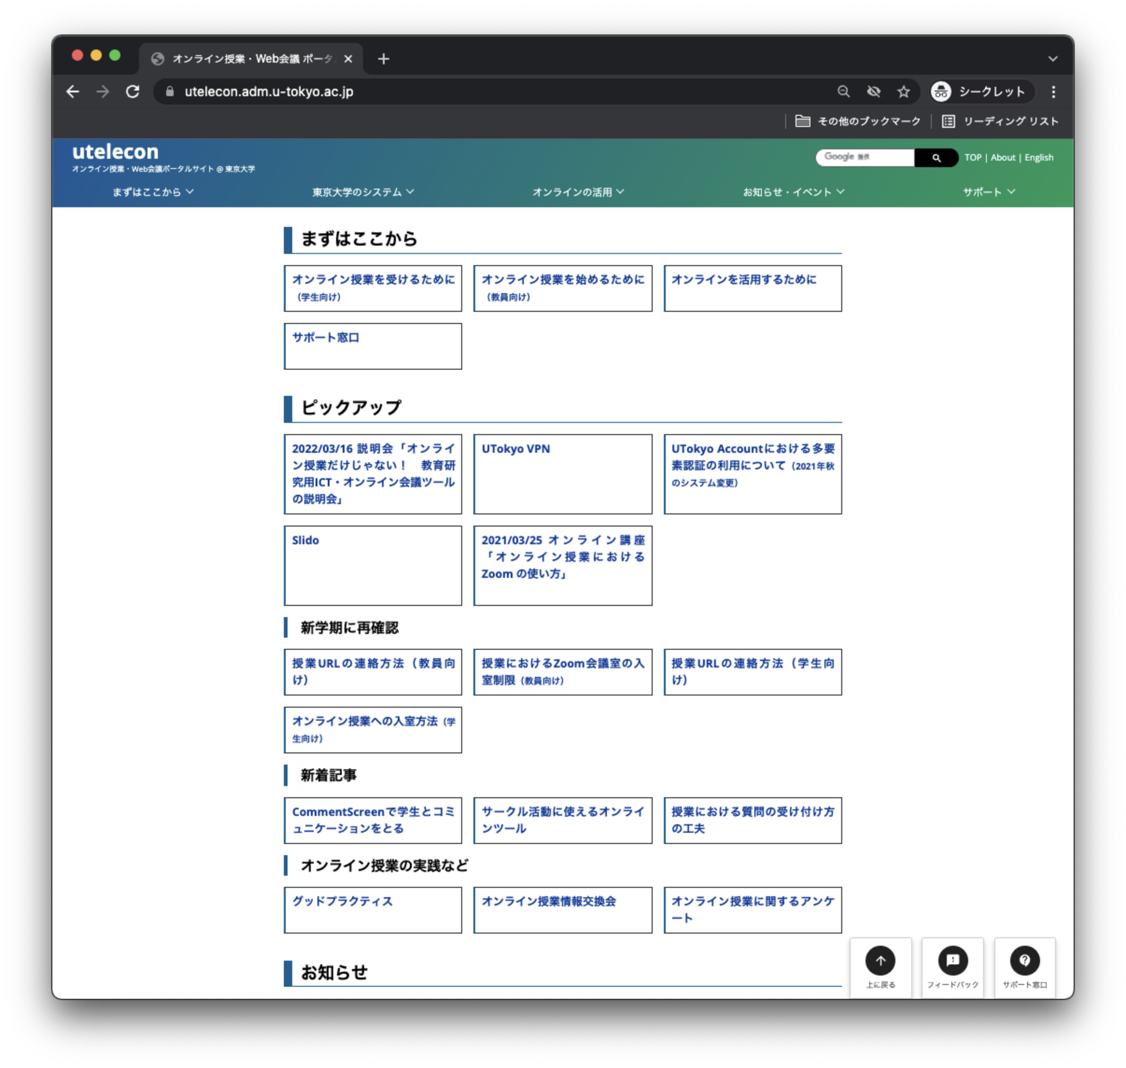
わからないことがあったら
様々な情報を https://utelecon.adm.u-tokyo.ac.jp/ に集約しています
詳しくは第5部で

Slide 4
わからないことがあったら
検索ボックス
サポート窓口
初めて授業を担当する先生向け
新学期開始前に

Slide 5
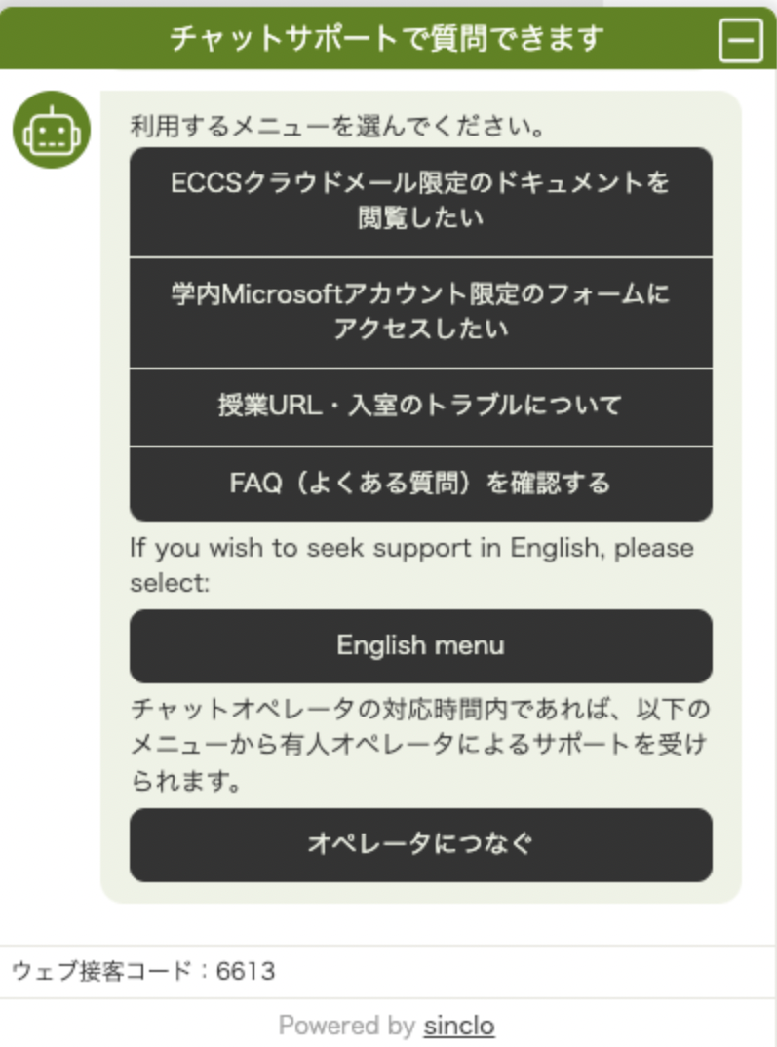
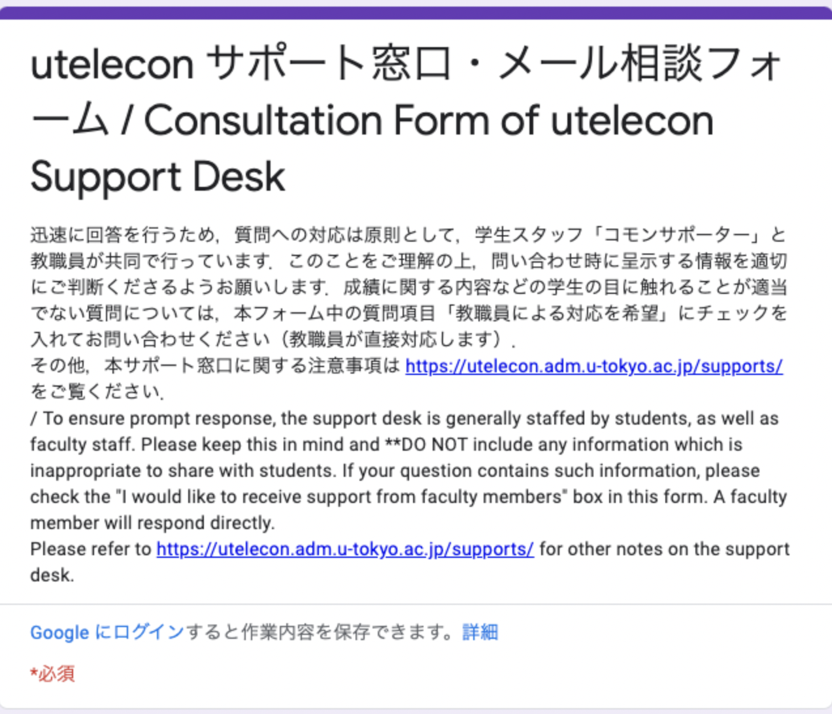
サポート窓口
サポート窓口には次のオプションがあります
チャット（ボット or 人間のオペレータ）
Zoom での相談
Google フォームでの問い合わせ

Slide 6

授業関連の主な情報システム
Google 以外は UTokyo Account だけで使えます
認証の統一・連携
シングルサインオン (Single Sign-On, SSO)
UTAS
ITC-LMS
Microsoft 365
Google Workspace
Zoom
WebEx
要有効化
UTokyo Account
要有効化

Slide 7
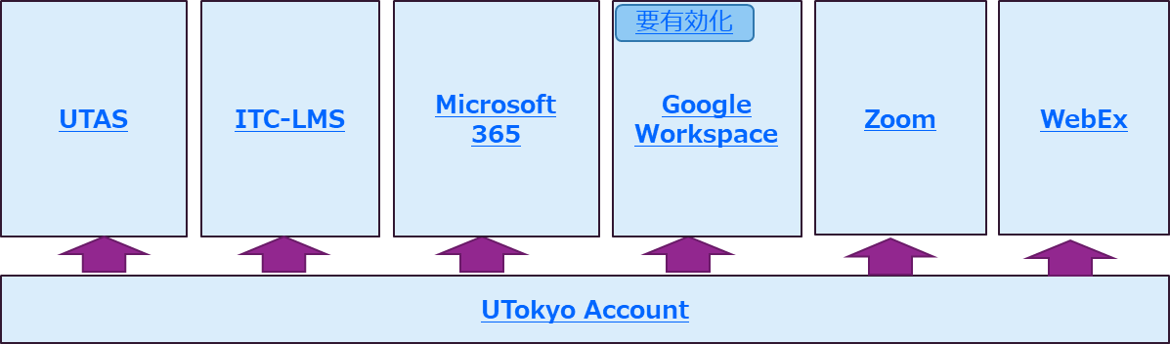
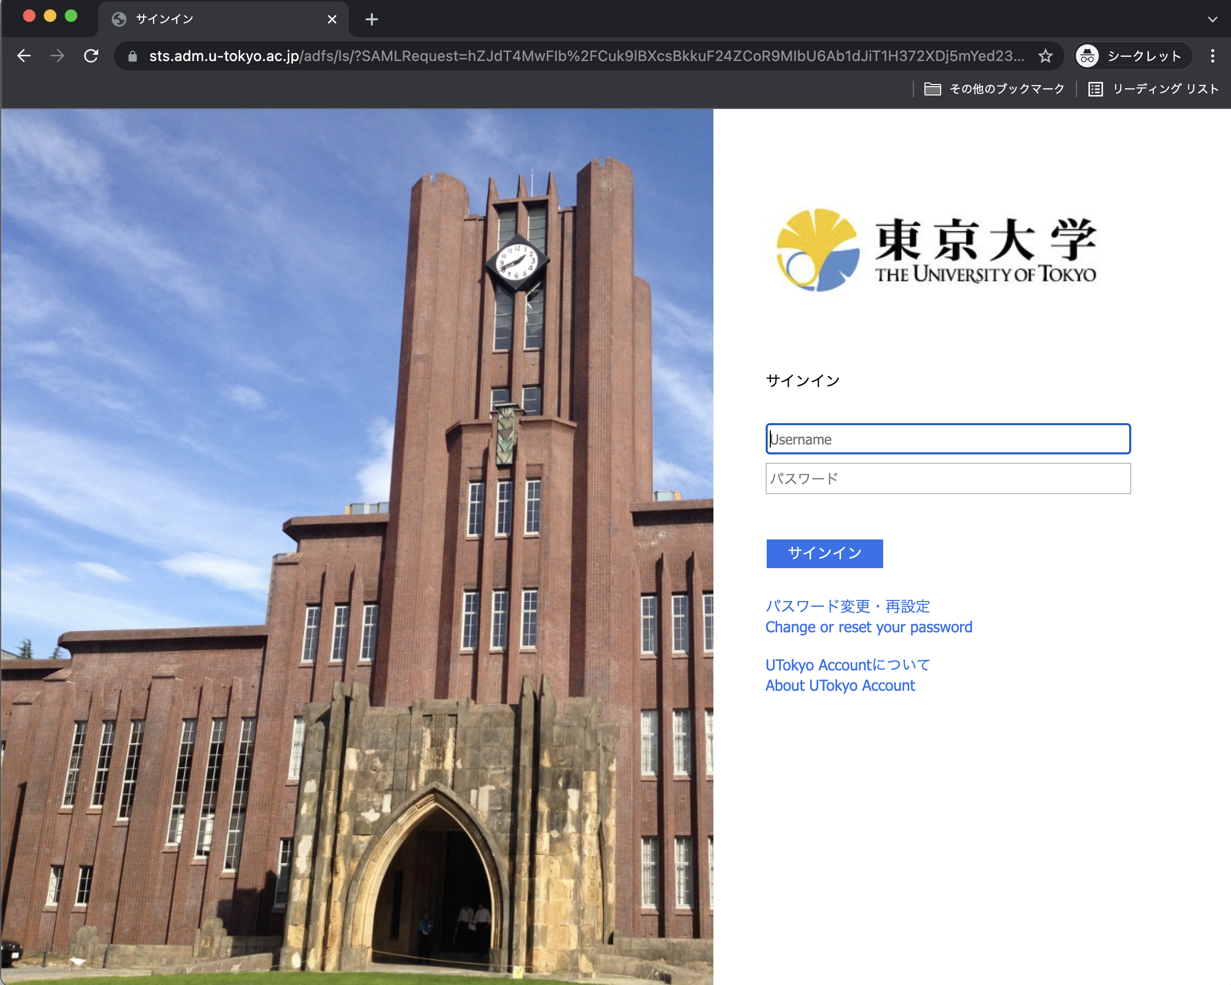
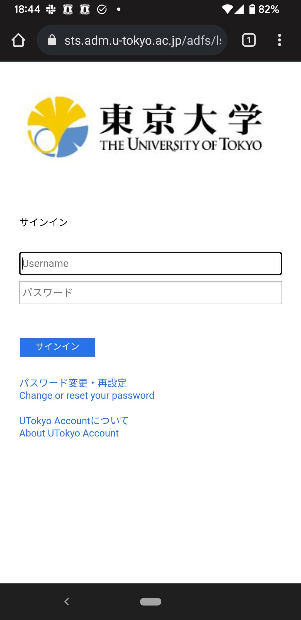
UTokyo Account
システムを使おうとしてこの画面が出てきたら，UTokyo Account でサインインできます
通称「安田講堂」
⎯ 画面
⎯ に飛ばされる
スマホだと安田講堂は出ませんが

Slide 8
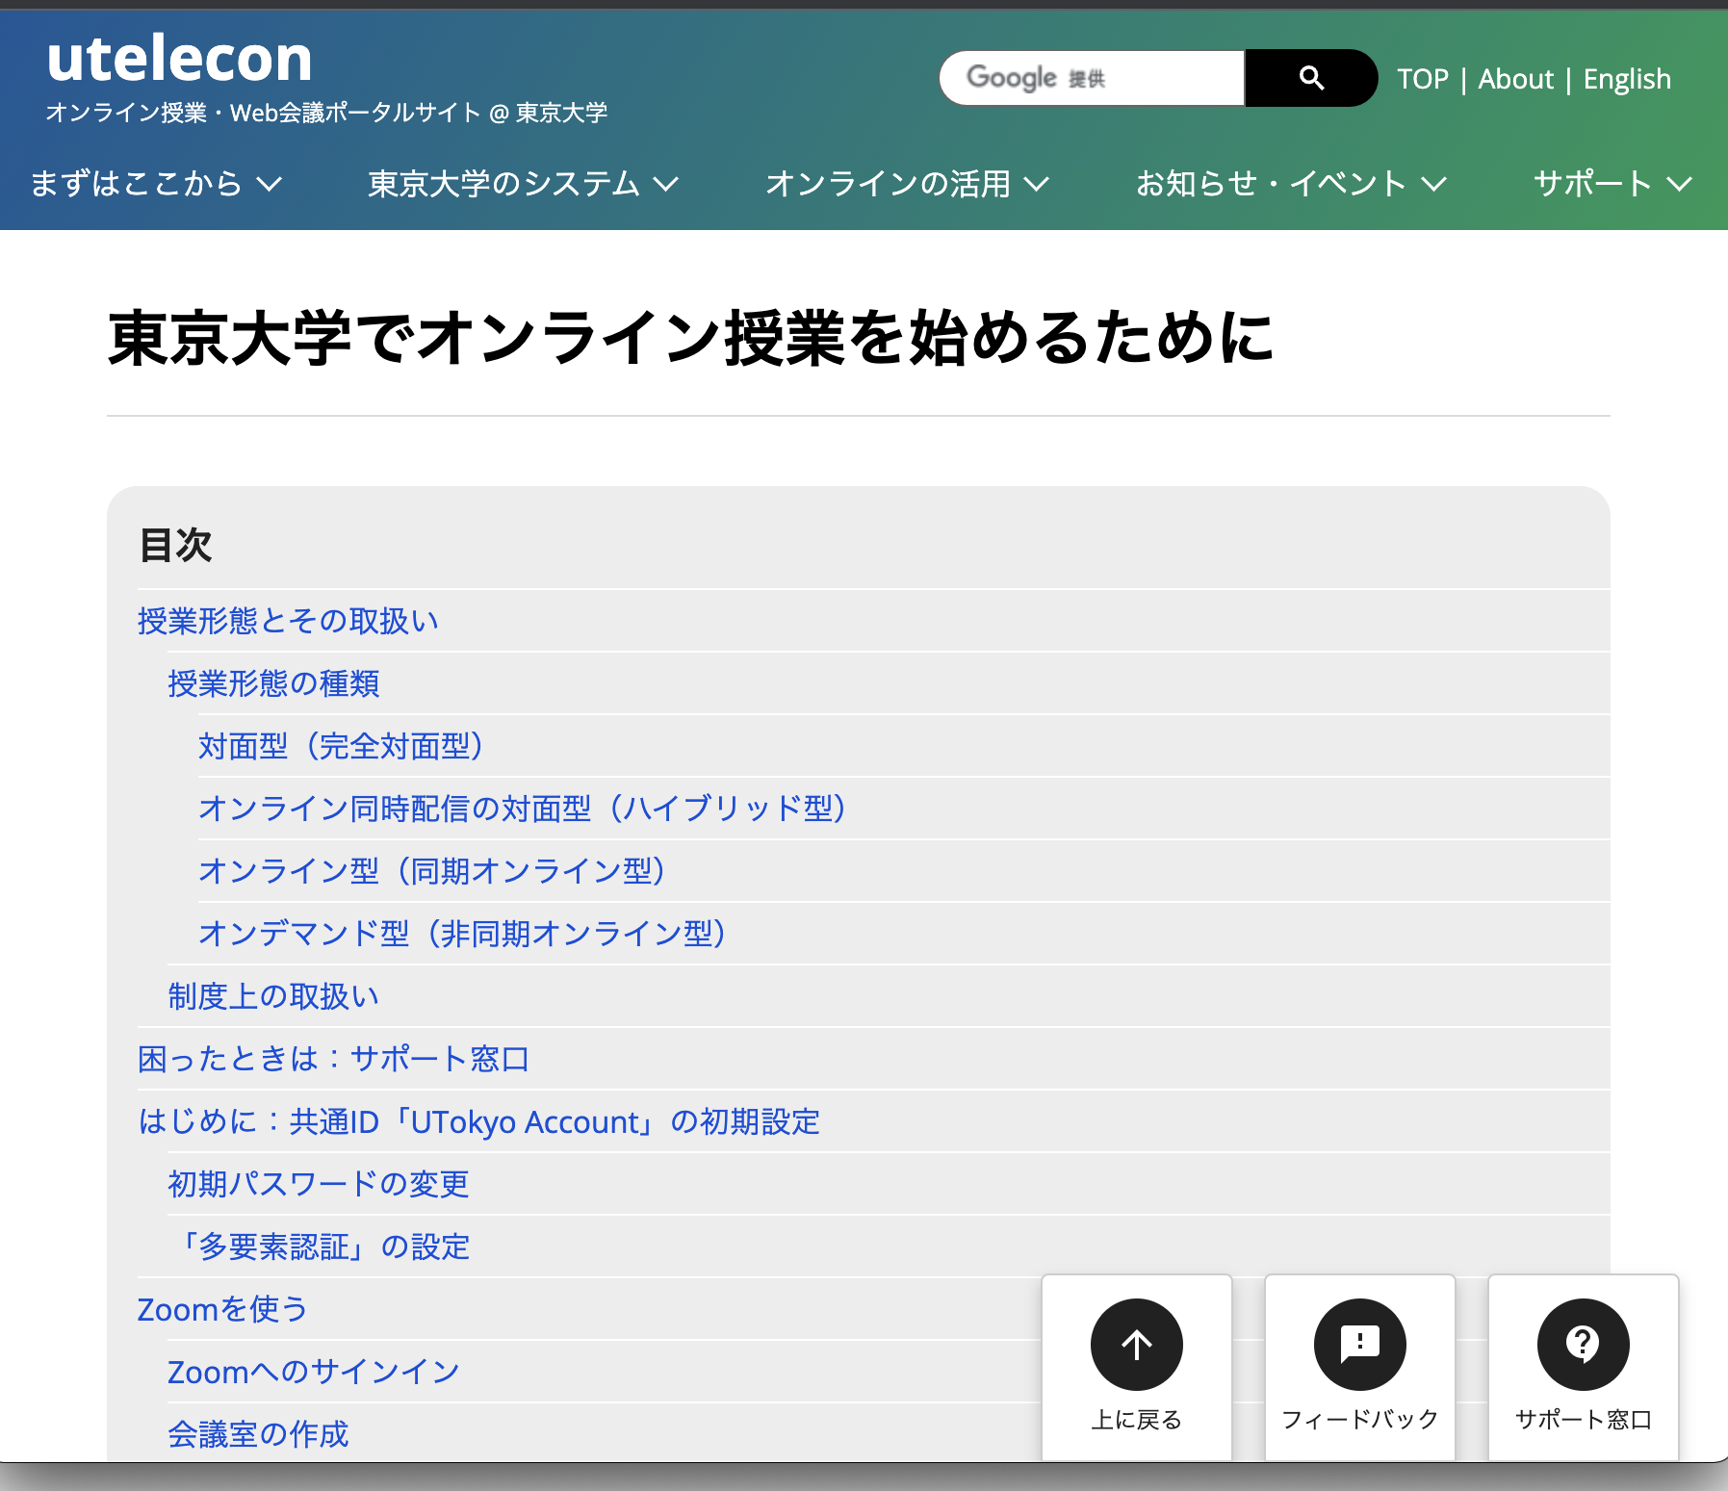
初期設定
新任の方は，初期パスワードの変更が必要です
多要素認証の設定を推奨します
詳しくは第4部で
ここを参照
https://utelecon.adm.u-tokyo.ac.jp/faculty_members/

Slide 9
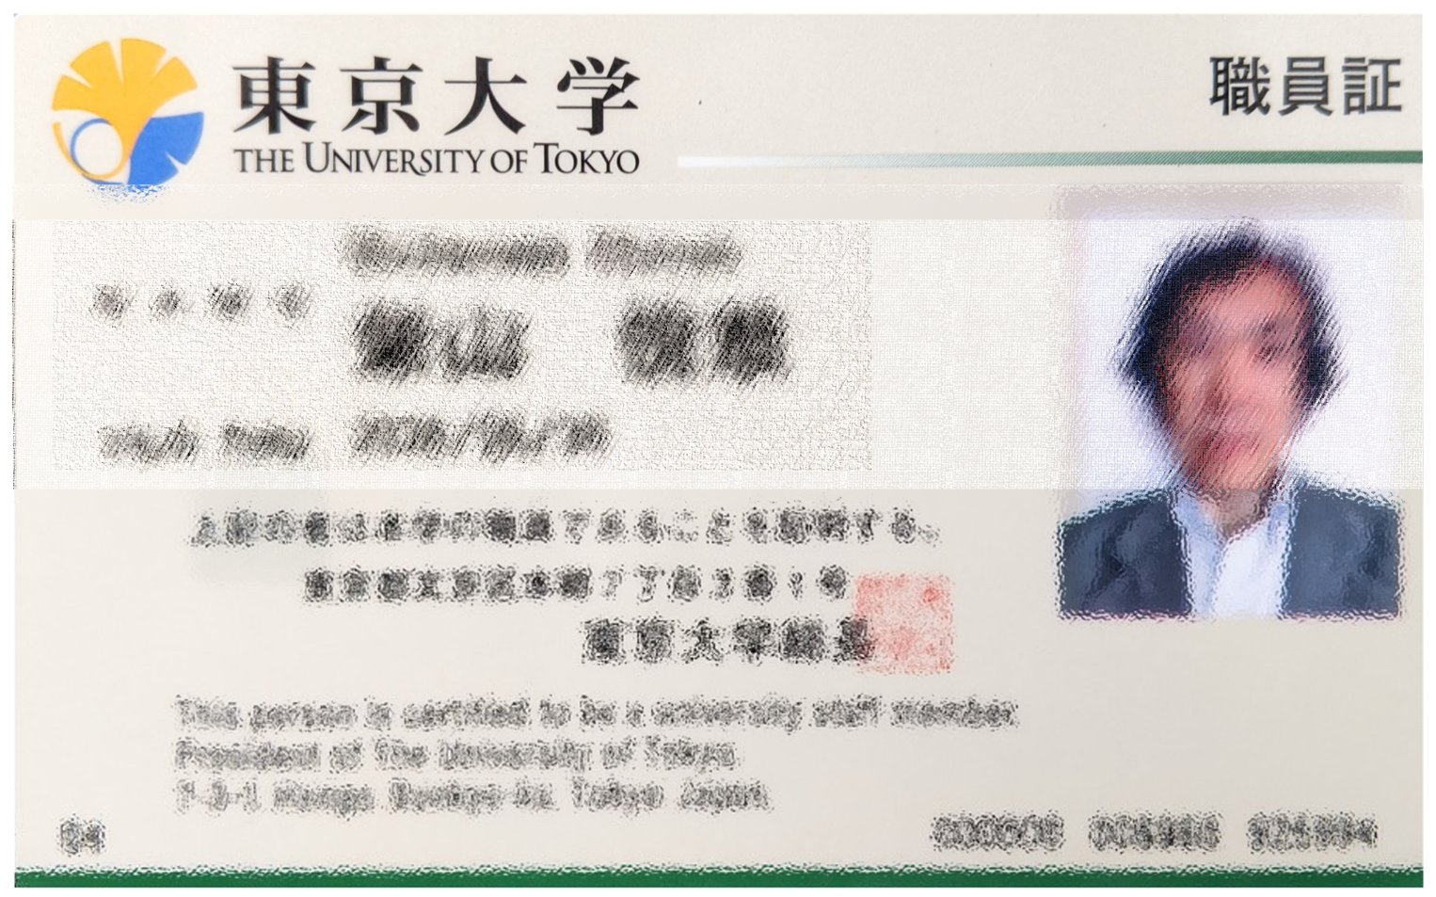
ユーザ名について
ユーザ名(ID)は，数字10桁です
e.g. 1234567890
職員証をお持ちの場合，右下の下10桁です
この部分

Slide 10
ユーザ名について
実は正式には，数字10桁@utac.u-tokyo.ac.jp
東大内では，数字10桁でユーザを一意に指定できますが，Microsoft や Zoom のサービスを使うときには，それでは不十分です

Slide 11
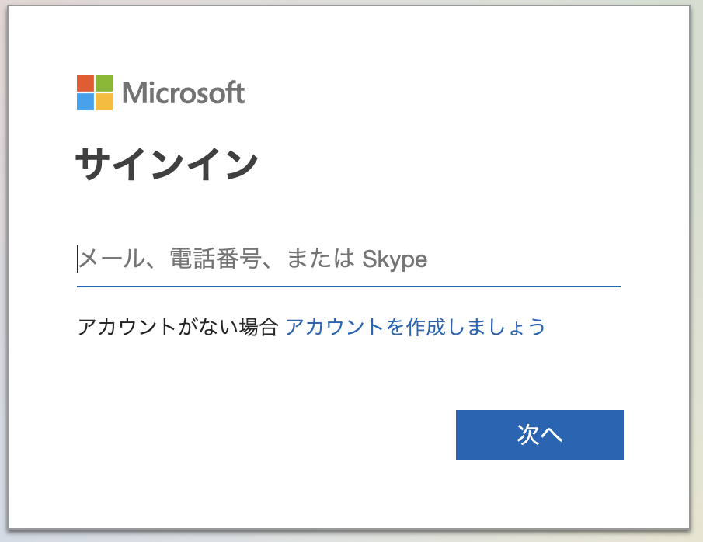
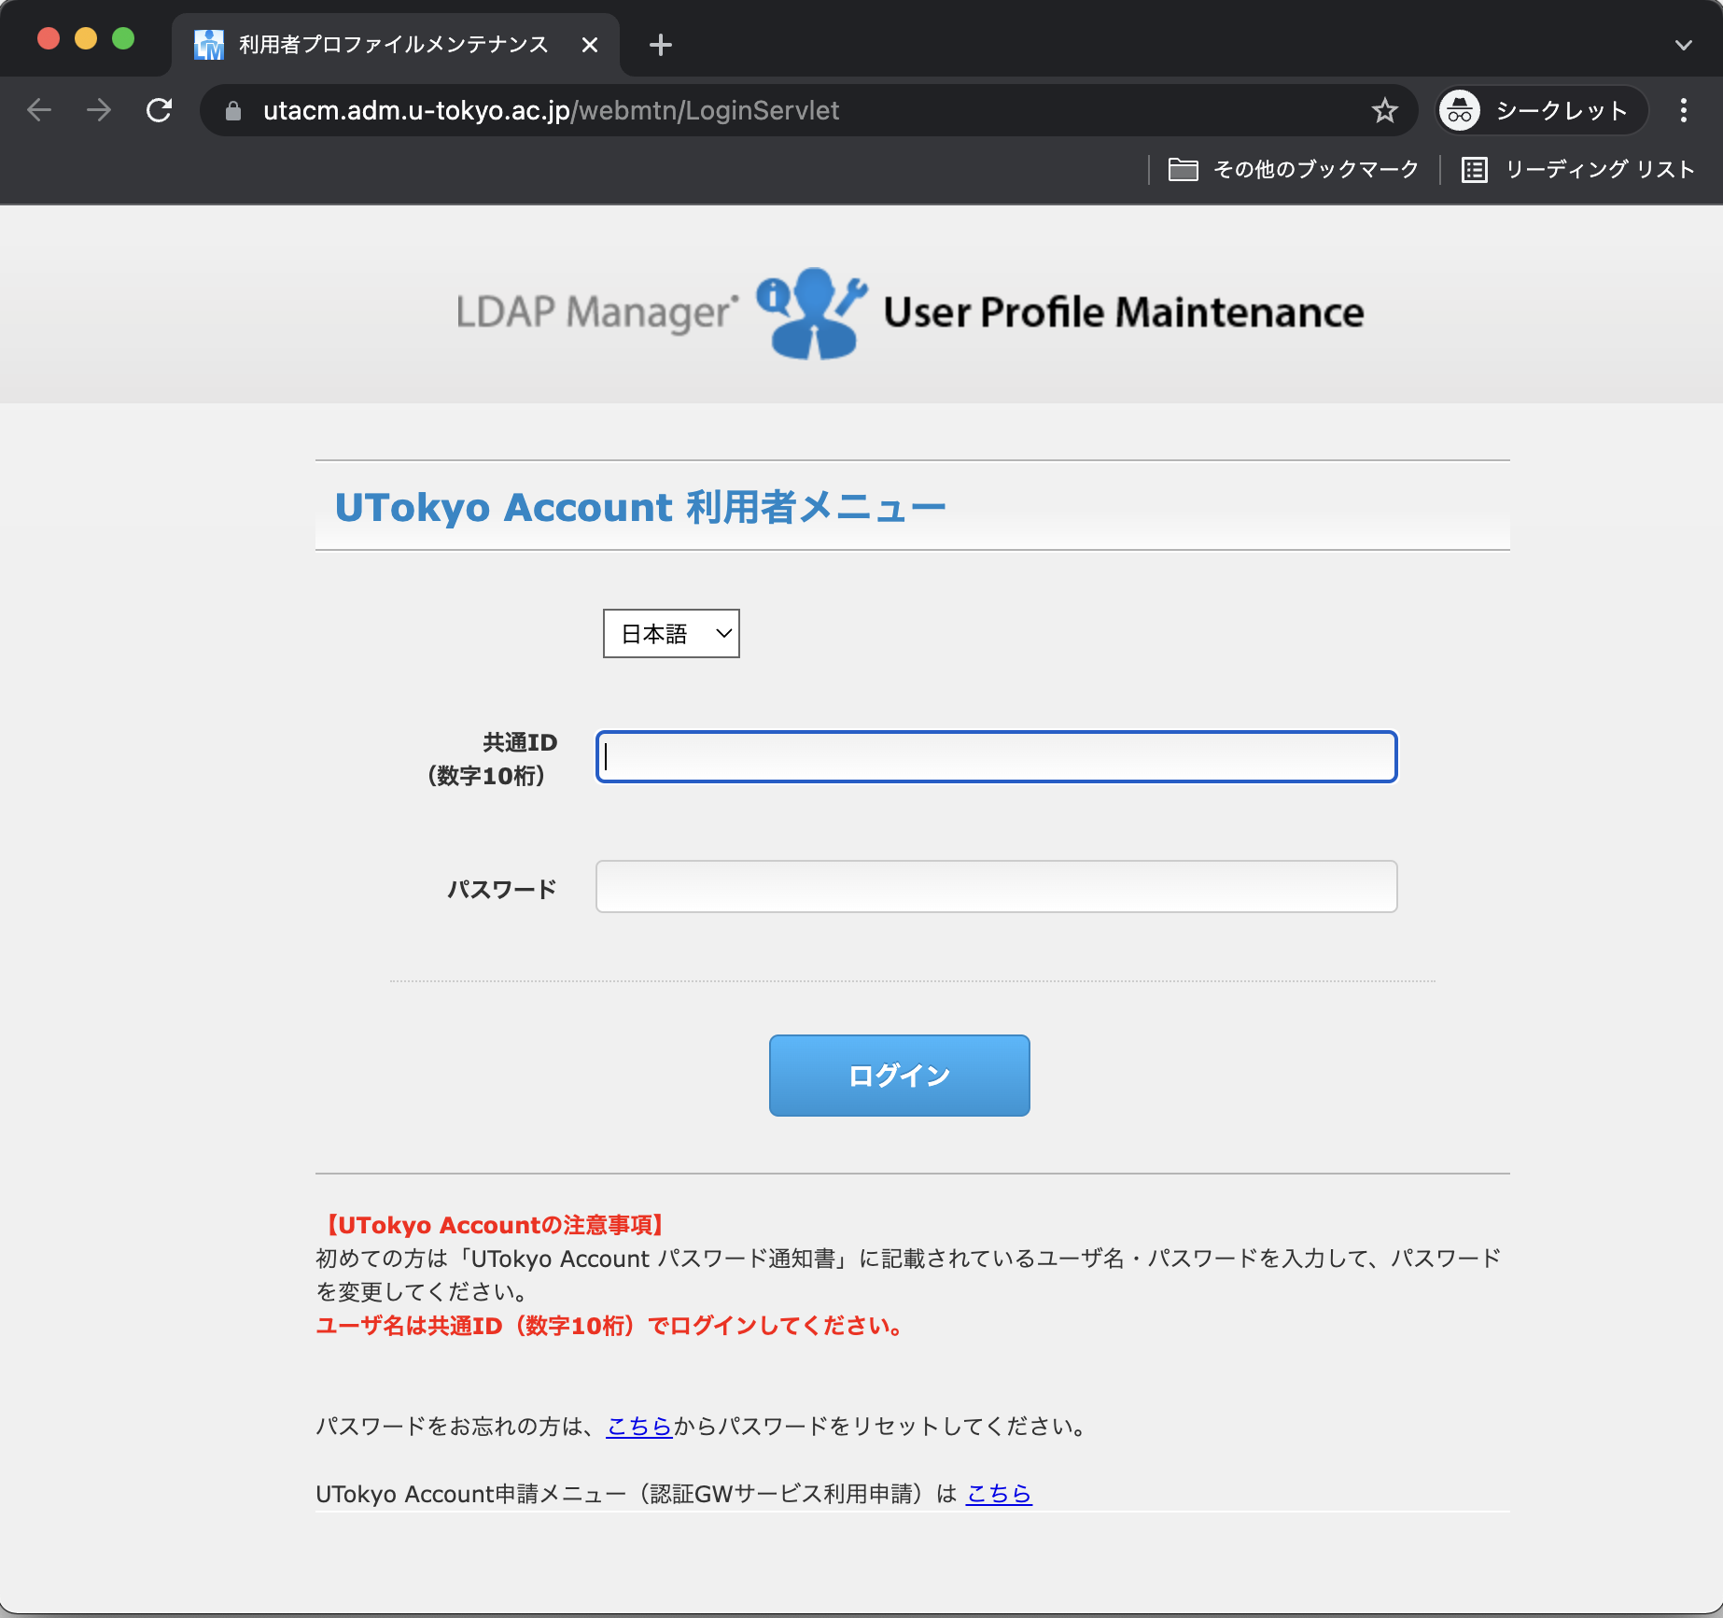
ユーザ名の罠
🙇‍♂️
場所によって，指定すべきユーザ名が違います
数字10桁のみ受け付ける
どちらでも可
数字10桁@utac.u-tokyo.ac.jp
のみ受け付ける

Slide 12
非常勤講師の UTokyo Account
常勤・非常勤を問わず、授業に必要ならば割り当てるのが基本です
非常勤講師（又はアレンジご担当）の先生へ：必要なのに割り当てられていないなら、事務へご連絡ください
必要な例：シラバス登録、成績をつける、LMSで課題を出す、Zoom授業をホストする、etc.
不要な例：ホストの先生に招かれてゲスト講演をする（だけ）
部局事務のみなさま：必要な先生には割り当てるようお願いします

Slide 13
UTAS
東大の学務に関する公式情報を扱う学務システムです
UTAS
ITC-LMS
Microsoft 365
Google Workspace
Zoom
WebEx
UTokyo Account

Slide 14
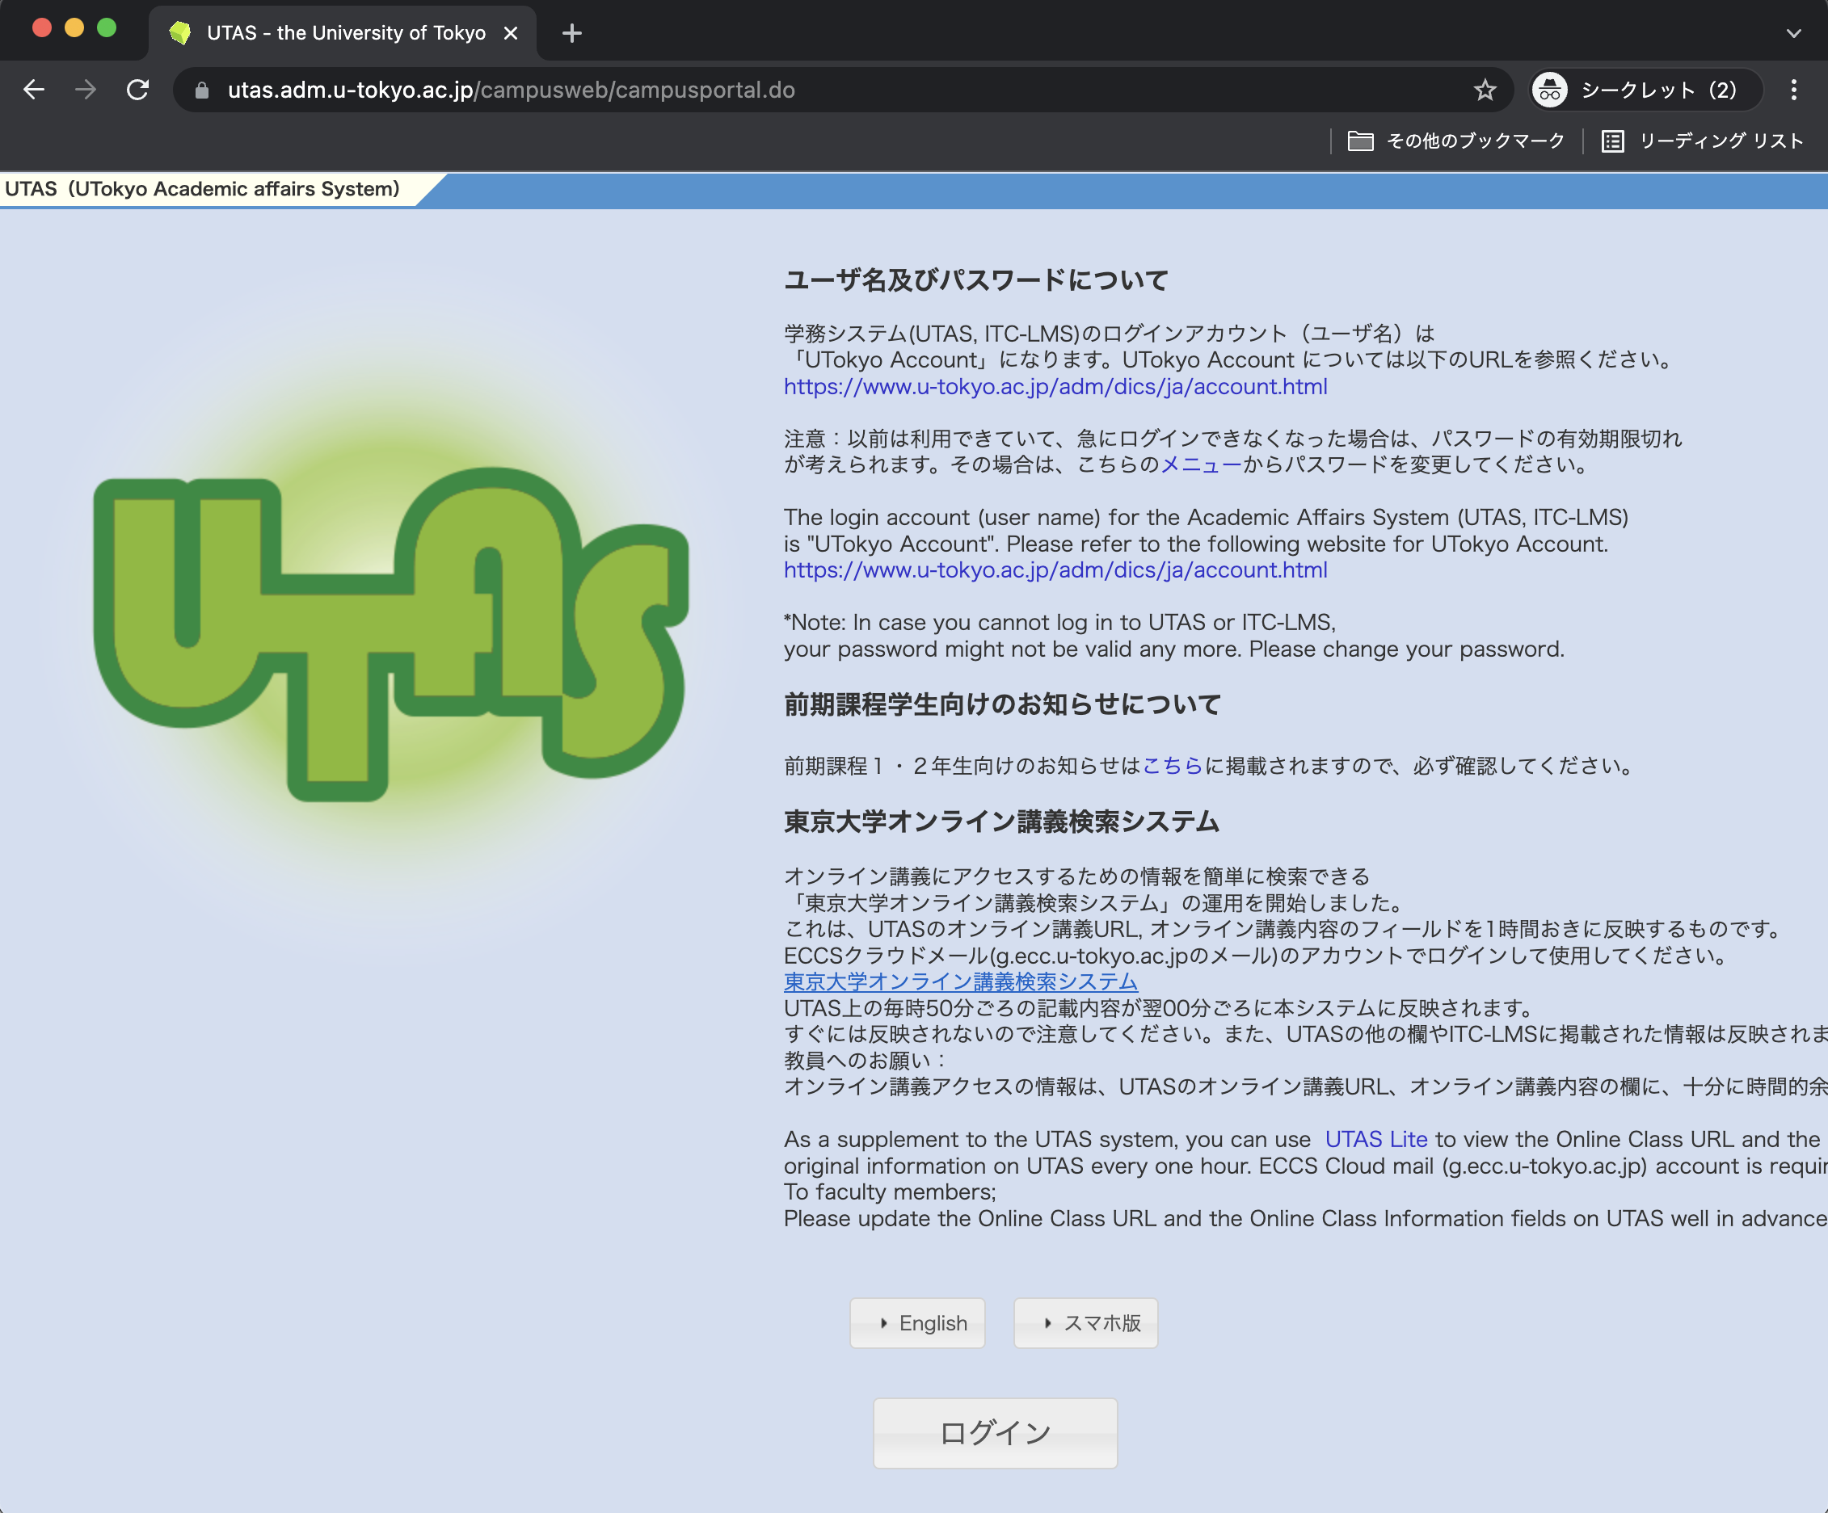
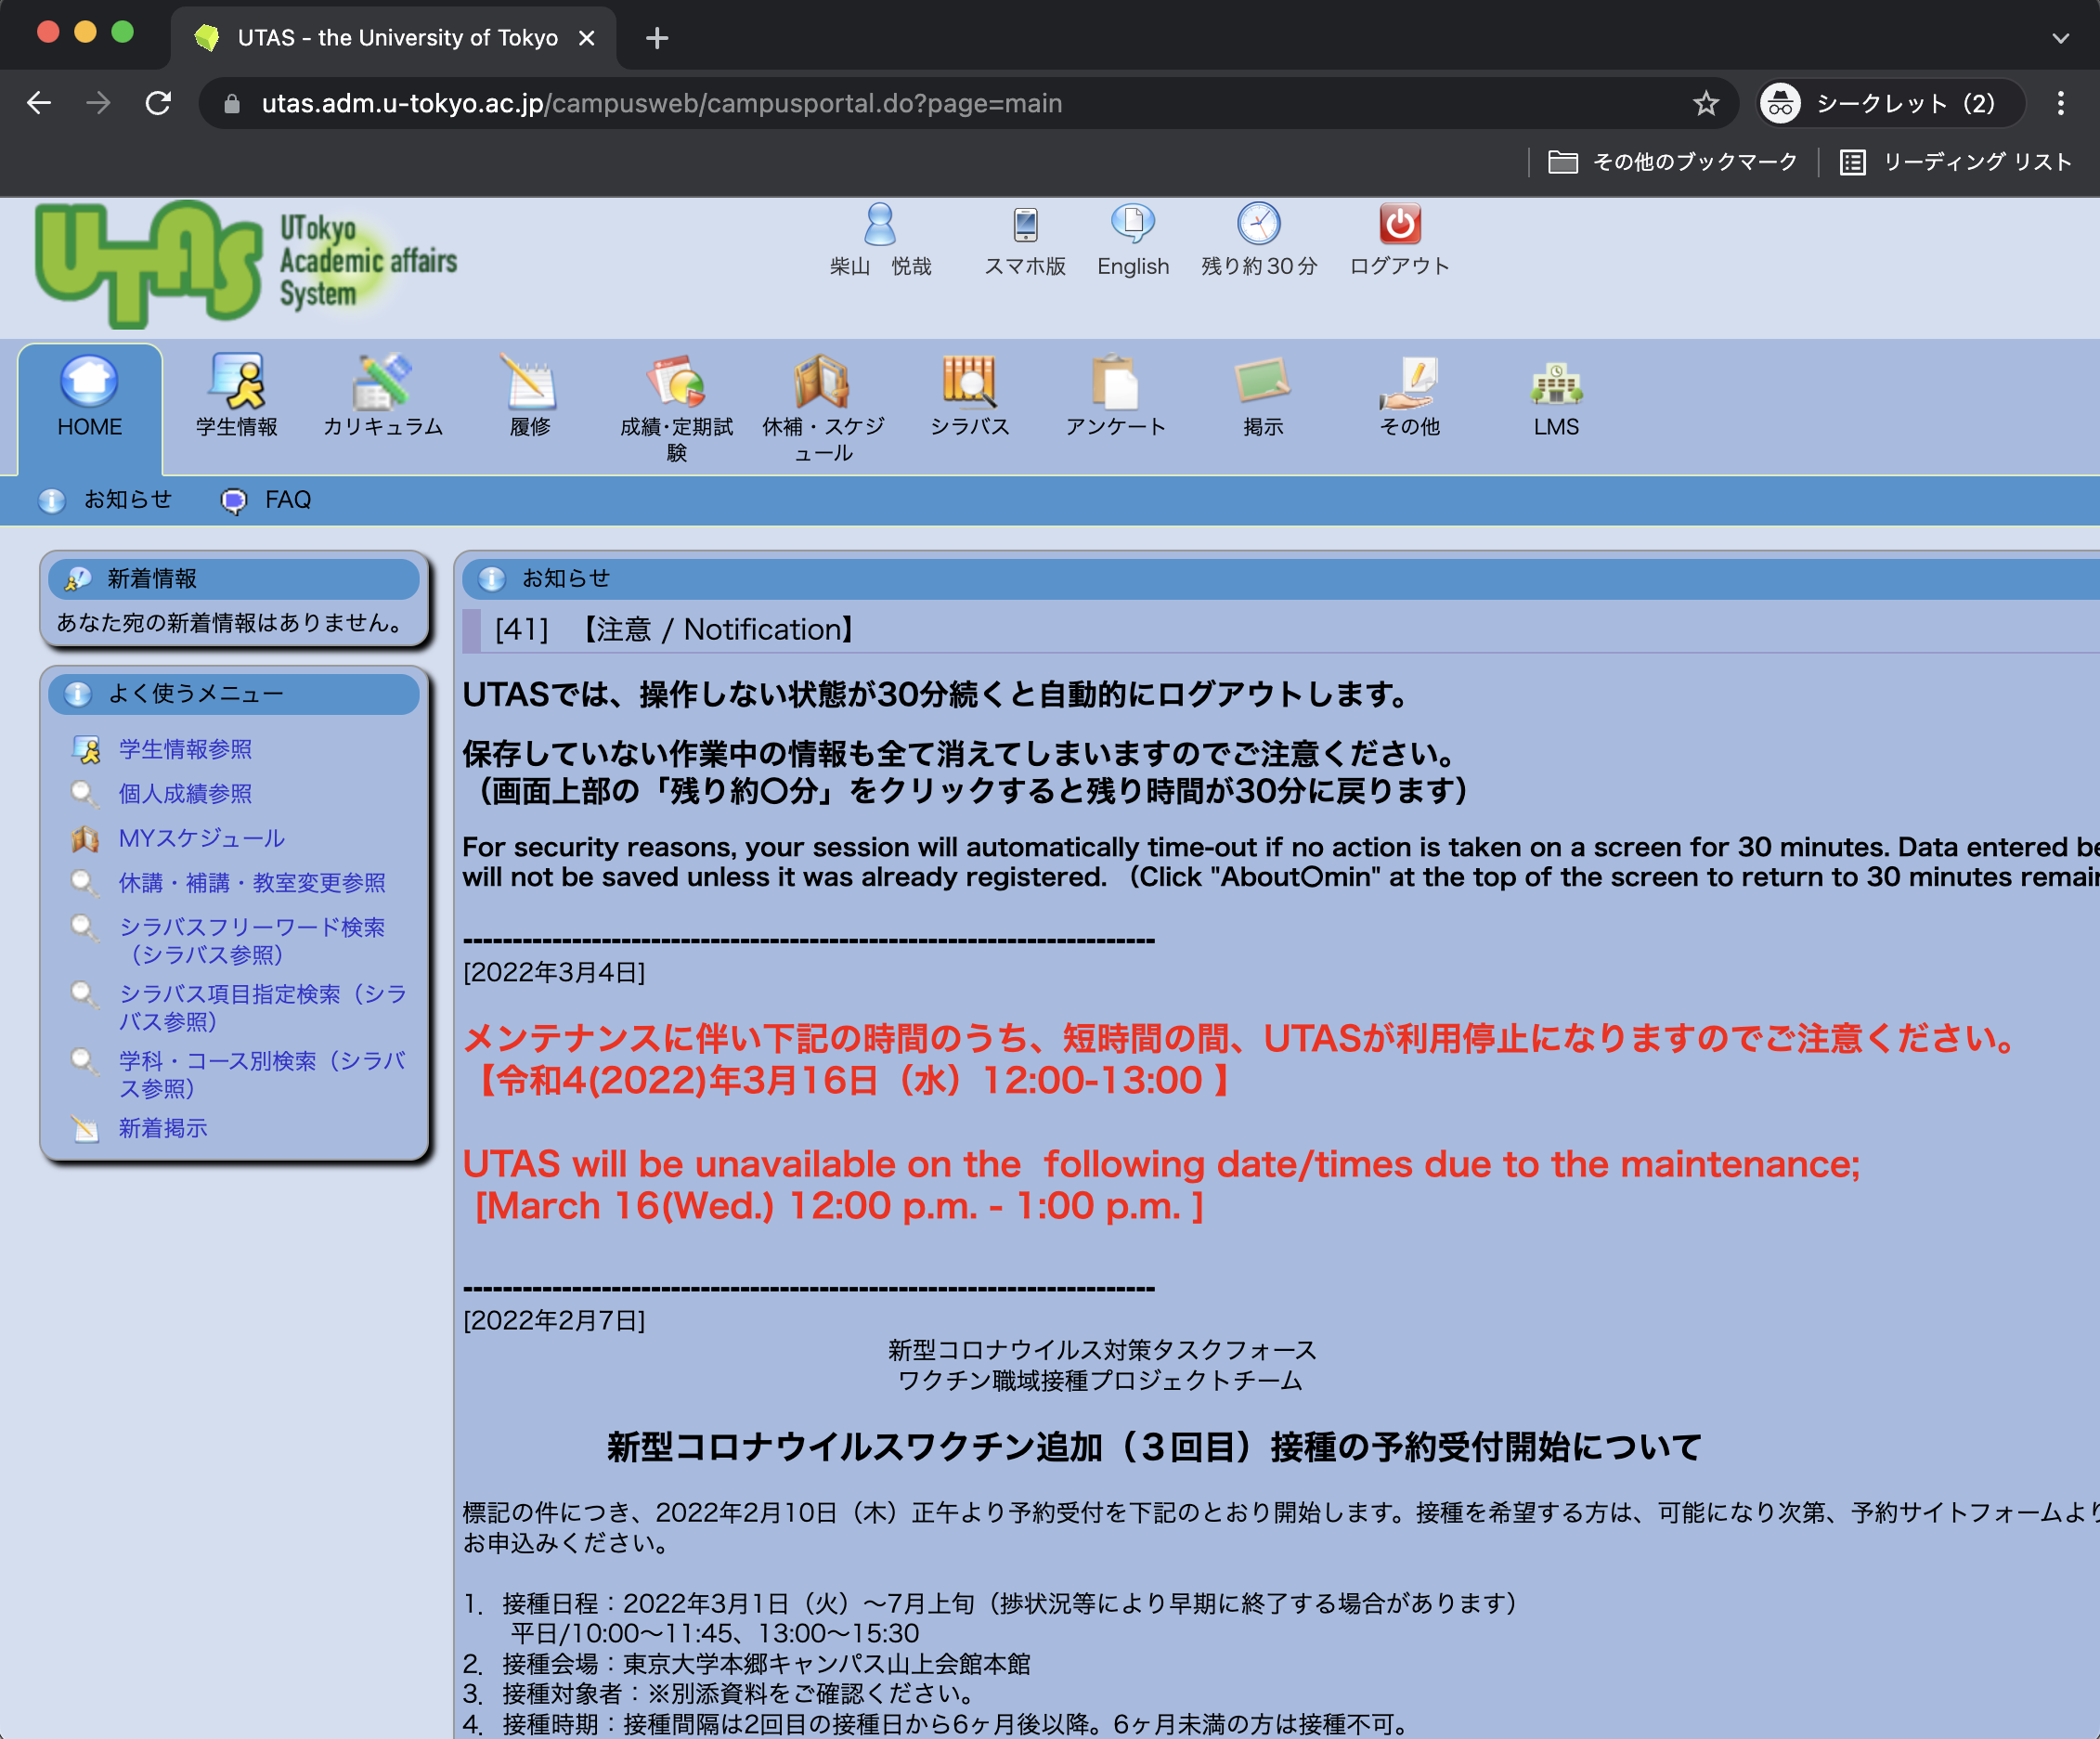
UTAS
ログインページ
https://utas.adm.u-tokyo.ac.jp/
教員
シラバス登録
履修者確認
休講登録
成績登録
学生
シラバス検索・閲覧
履修登録
成績確認

Slide 15
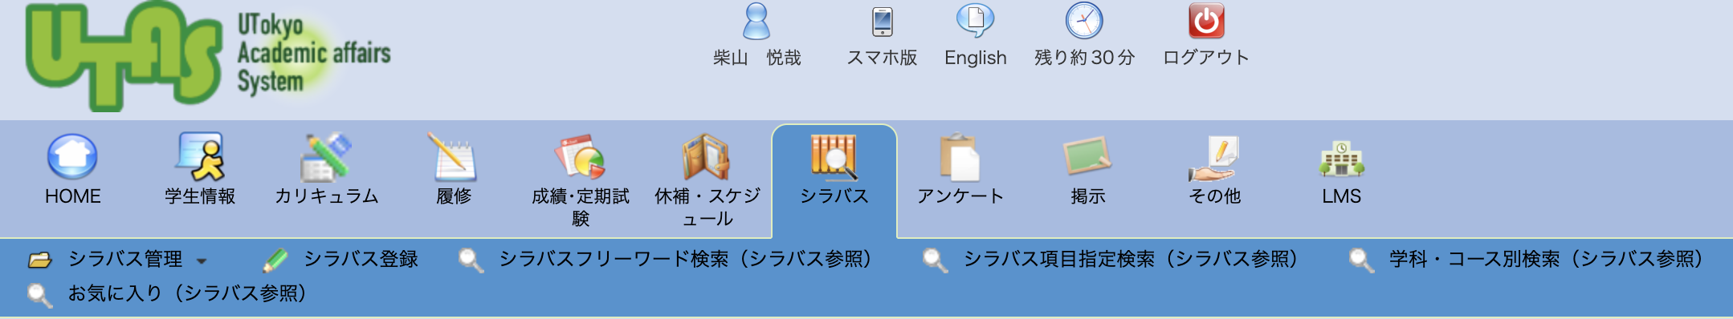

UTAS
シラバス登録
シラバスの検索等もできます

Slide 16
Zoom
東大のオンライン授業で最もよく使われているビデオ会議システムです
UTAS
ITC-LMS
Microsoft 365
Google Workspace
Zoom
WebEx
UTokyo Account

Slide 17
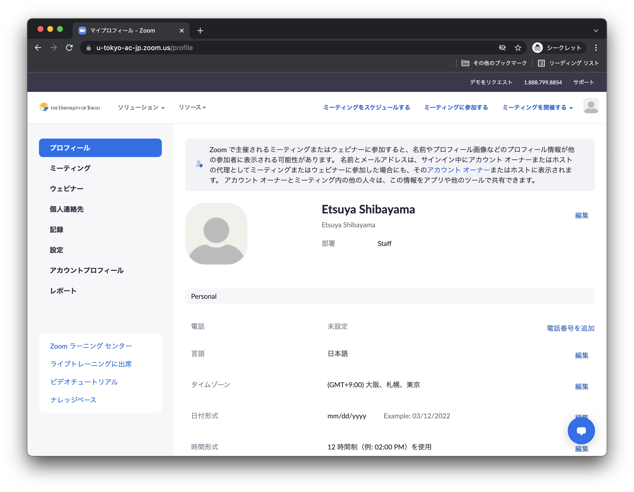
サインイン
専用ページ https://u-tokyo-ac-jp.zoom.us/profile にアクセスするのが簡単です
このページをブックマークしておくのがお勧めです

Slide 18
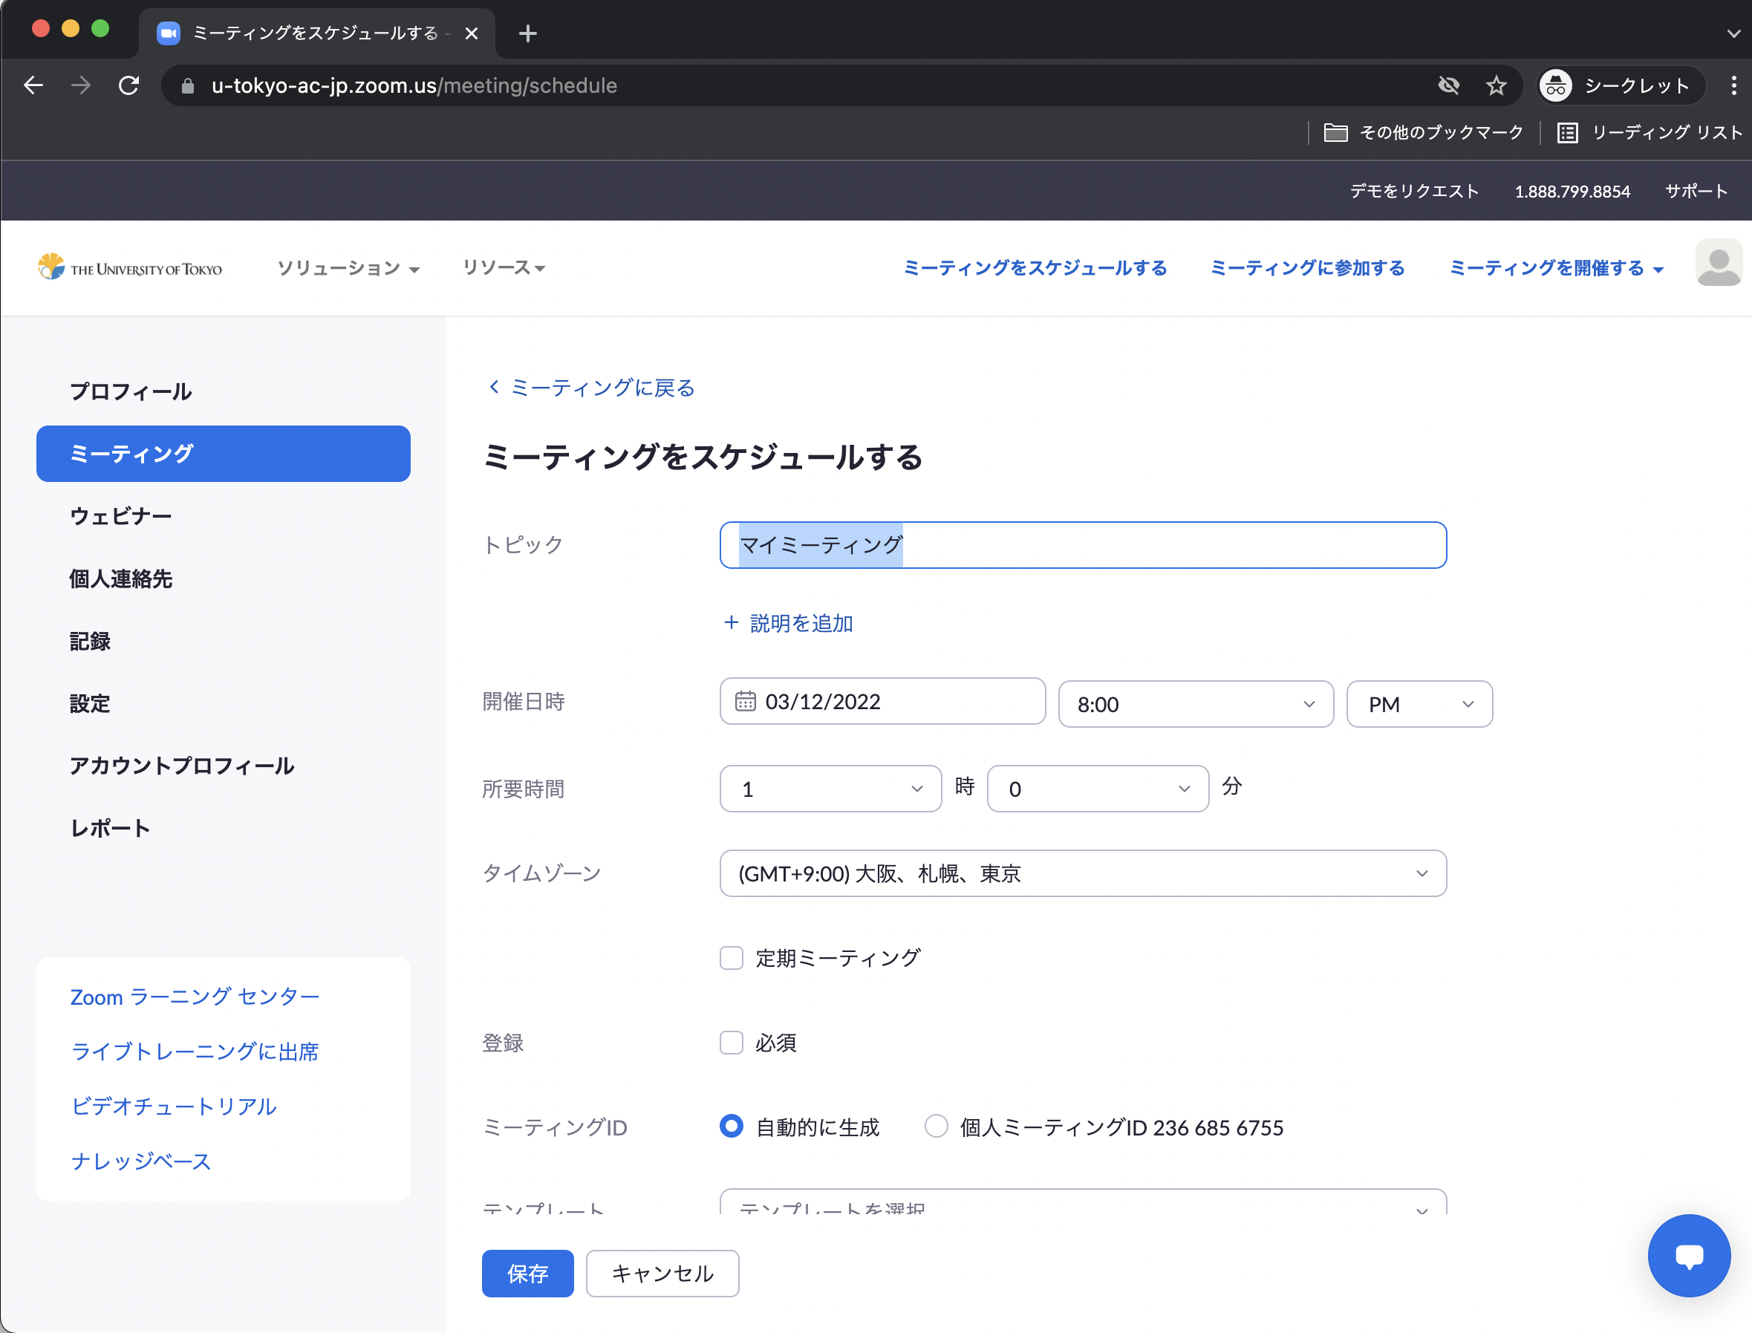
ミーティングの設定
「ミーティングをスケジュールする」を押すと設定画面に飛びます
ここでトピック（会議室の名前）や日時等を入力します

Slide 19
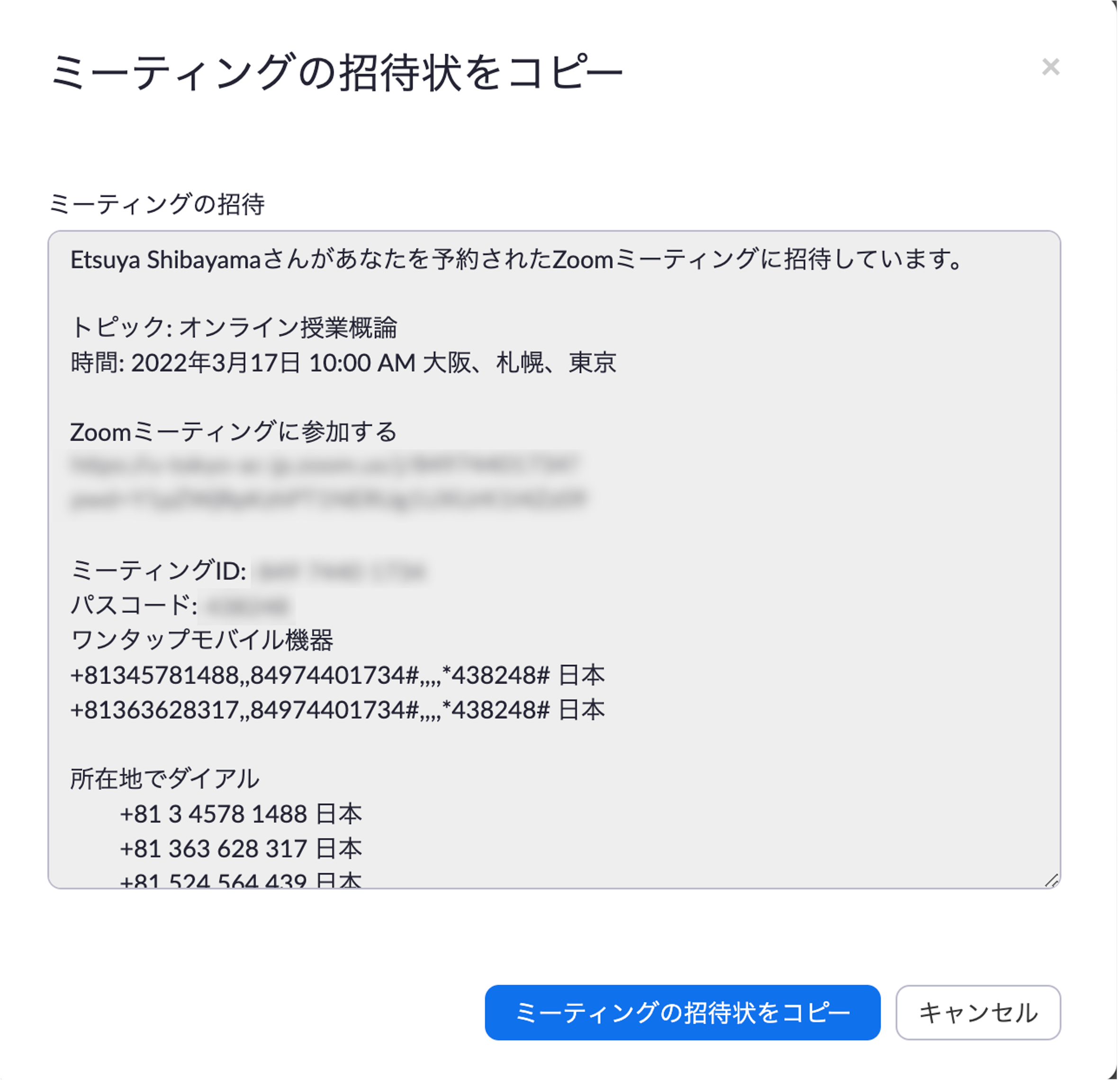
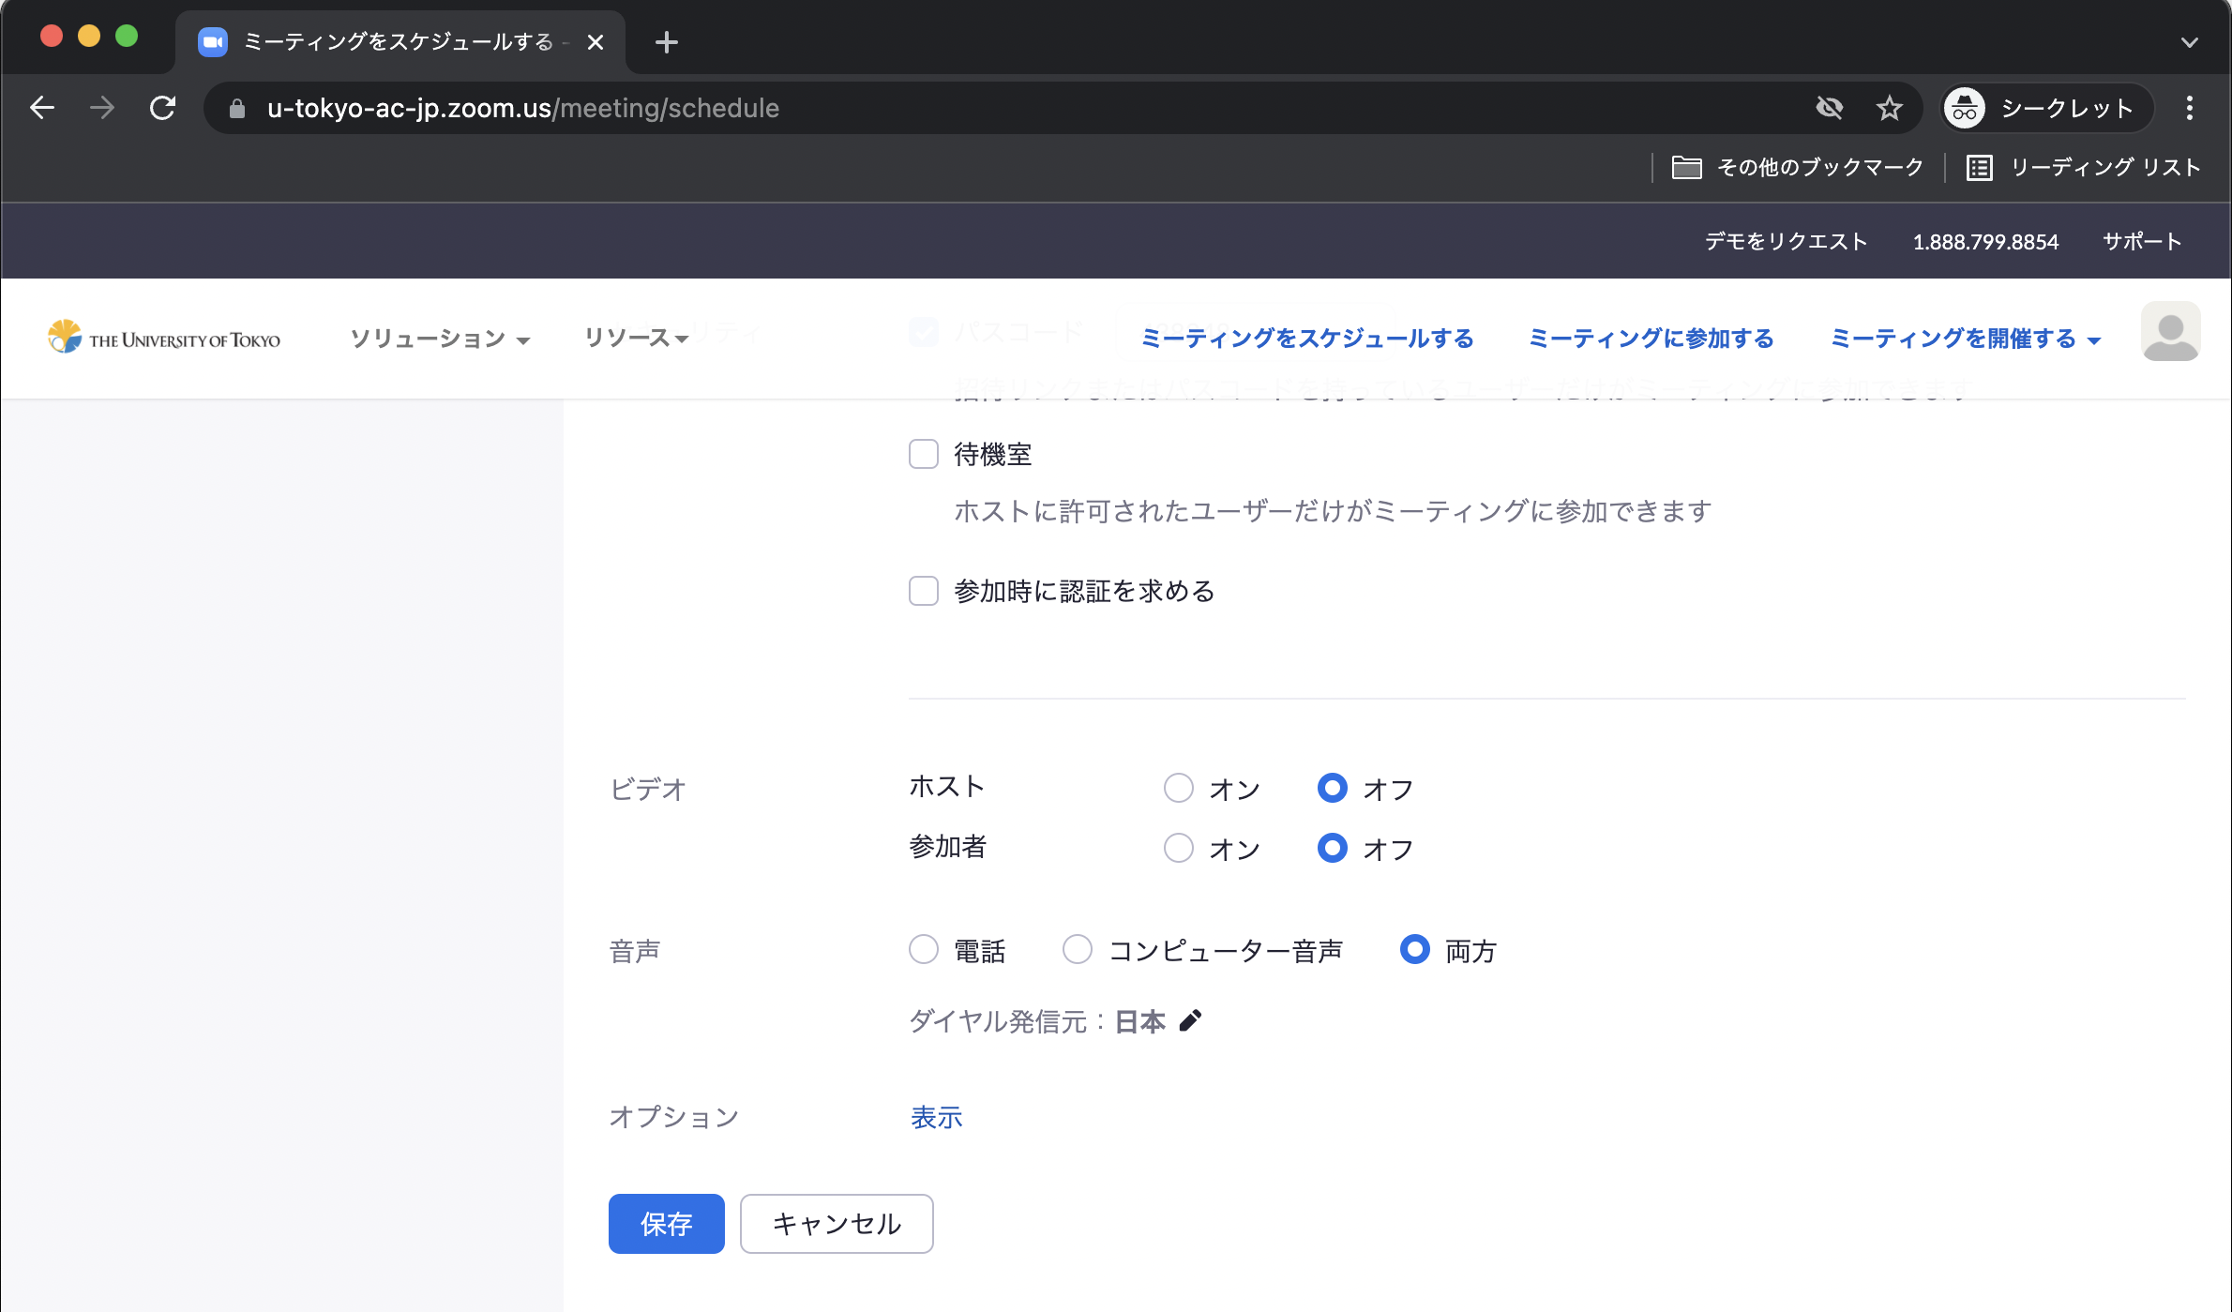
ミーティングの設定
ページ下部の「保存」ボタンを押し，次のページで「招待状をコピー」を押すと，URL，ミーティングID，パスコードが表示されます

Slide 20
その他いろいろ
他のサインイン方法
https://zoom.us/ からサインインすることも可能ですが，「サインイン」を押す，「SSO」を押す，「u-tokyo-ac-jp」と入力する手間がかかります
Zoom のさまざまな機能
https://utelecon.adm.u-tokyo.ac.jp/zoom/ をご覧ください
（注）別の Zoom アカウントを普段使っている場合
別の Zoom アカウントでサインインしている場合，一旦サインアウトしてから，先に述べたサインイン方法を試してください

Slide 21
ITC-LMS
オンライン授業の URL を作成したら，ITC-LMS に掲載して，学生に周知します
教材配布，レポート回収，小テストなどにも使えます
https://utelecon.adm.u-tokyo.ac.jp/itc_lms もご参照ください
UTAS
ITC-LMS
Microsoft 365
Google Workspace
Zoom
WebEx
UTokyo Account

Slide 22
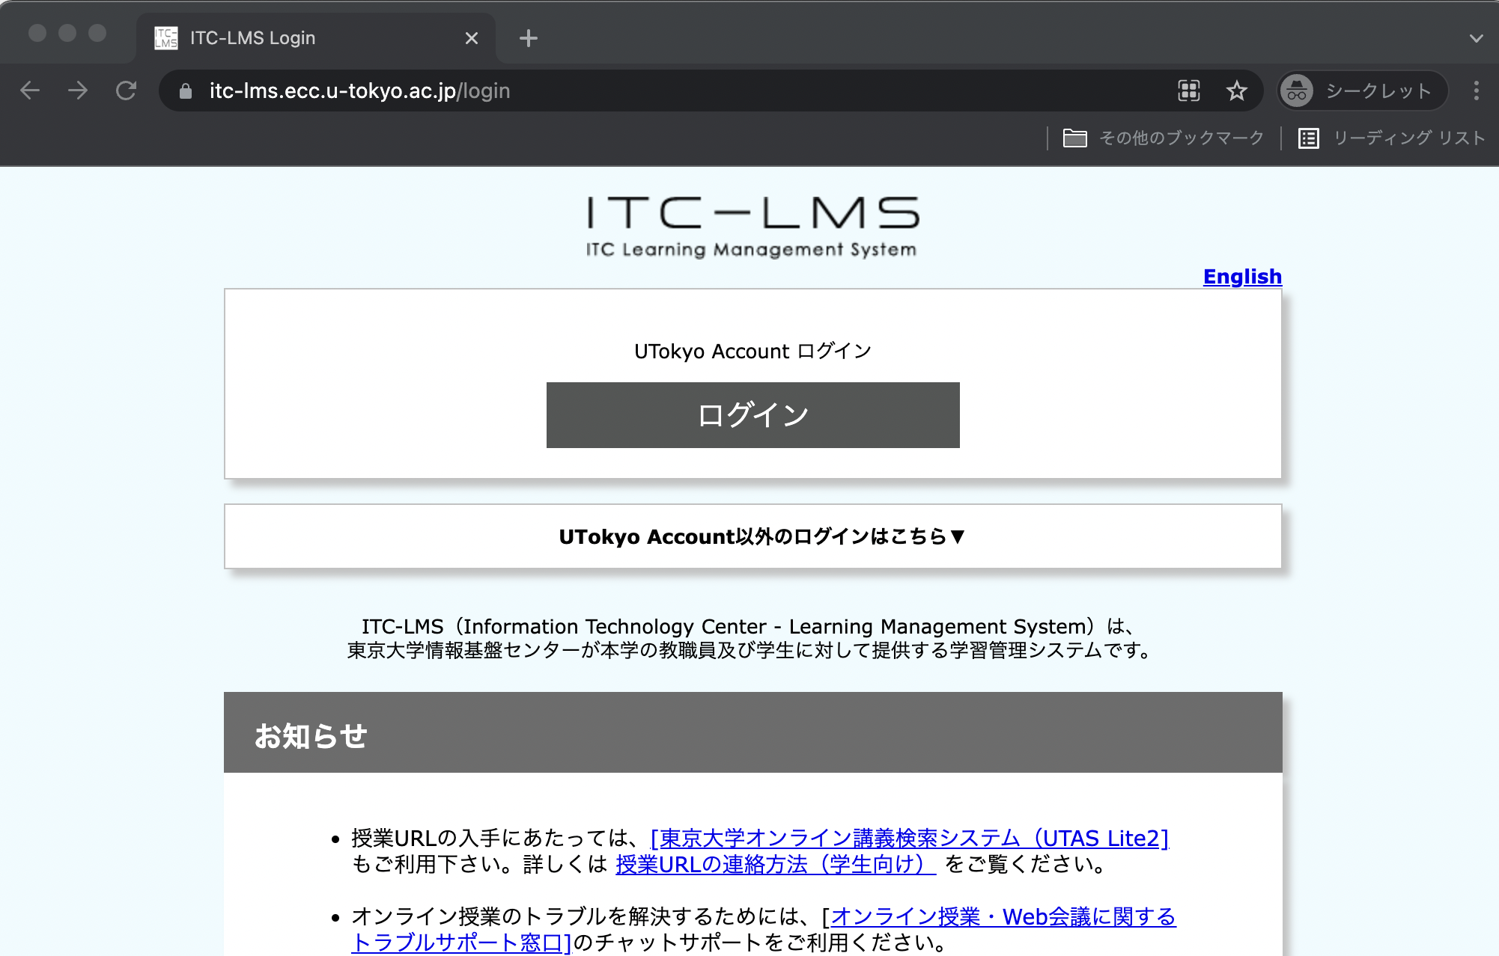
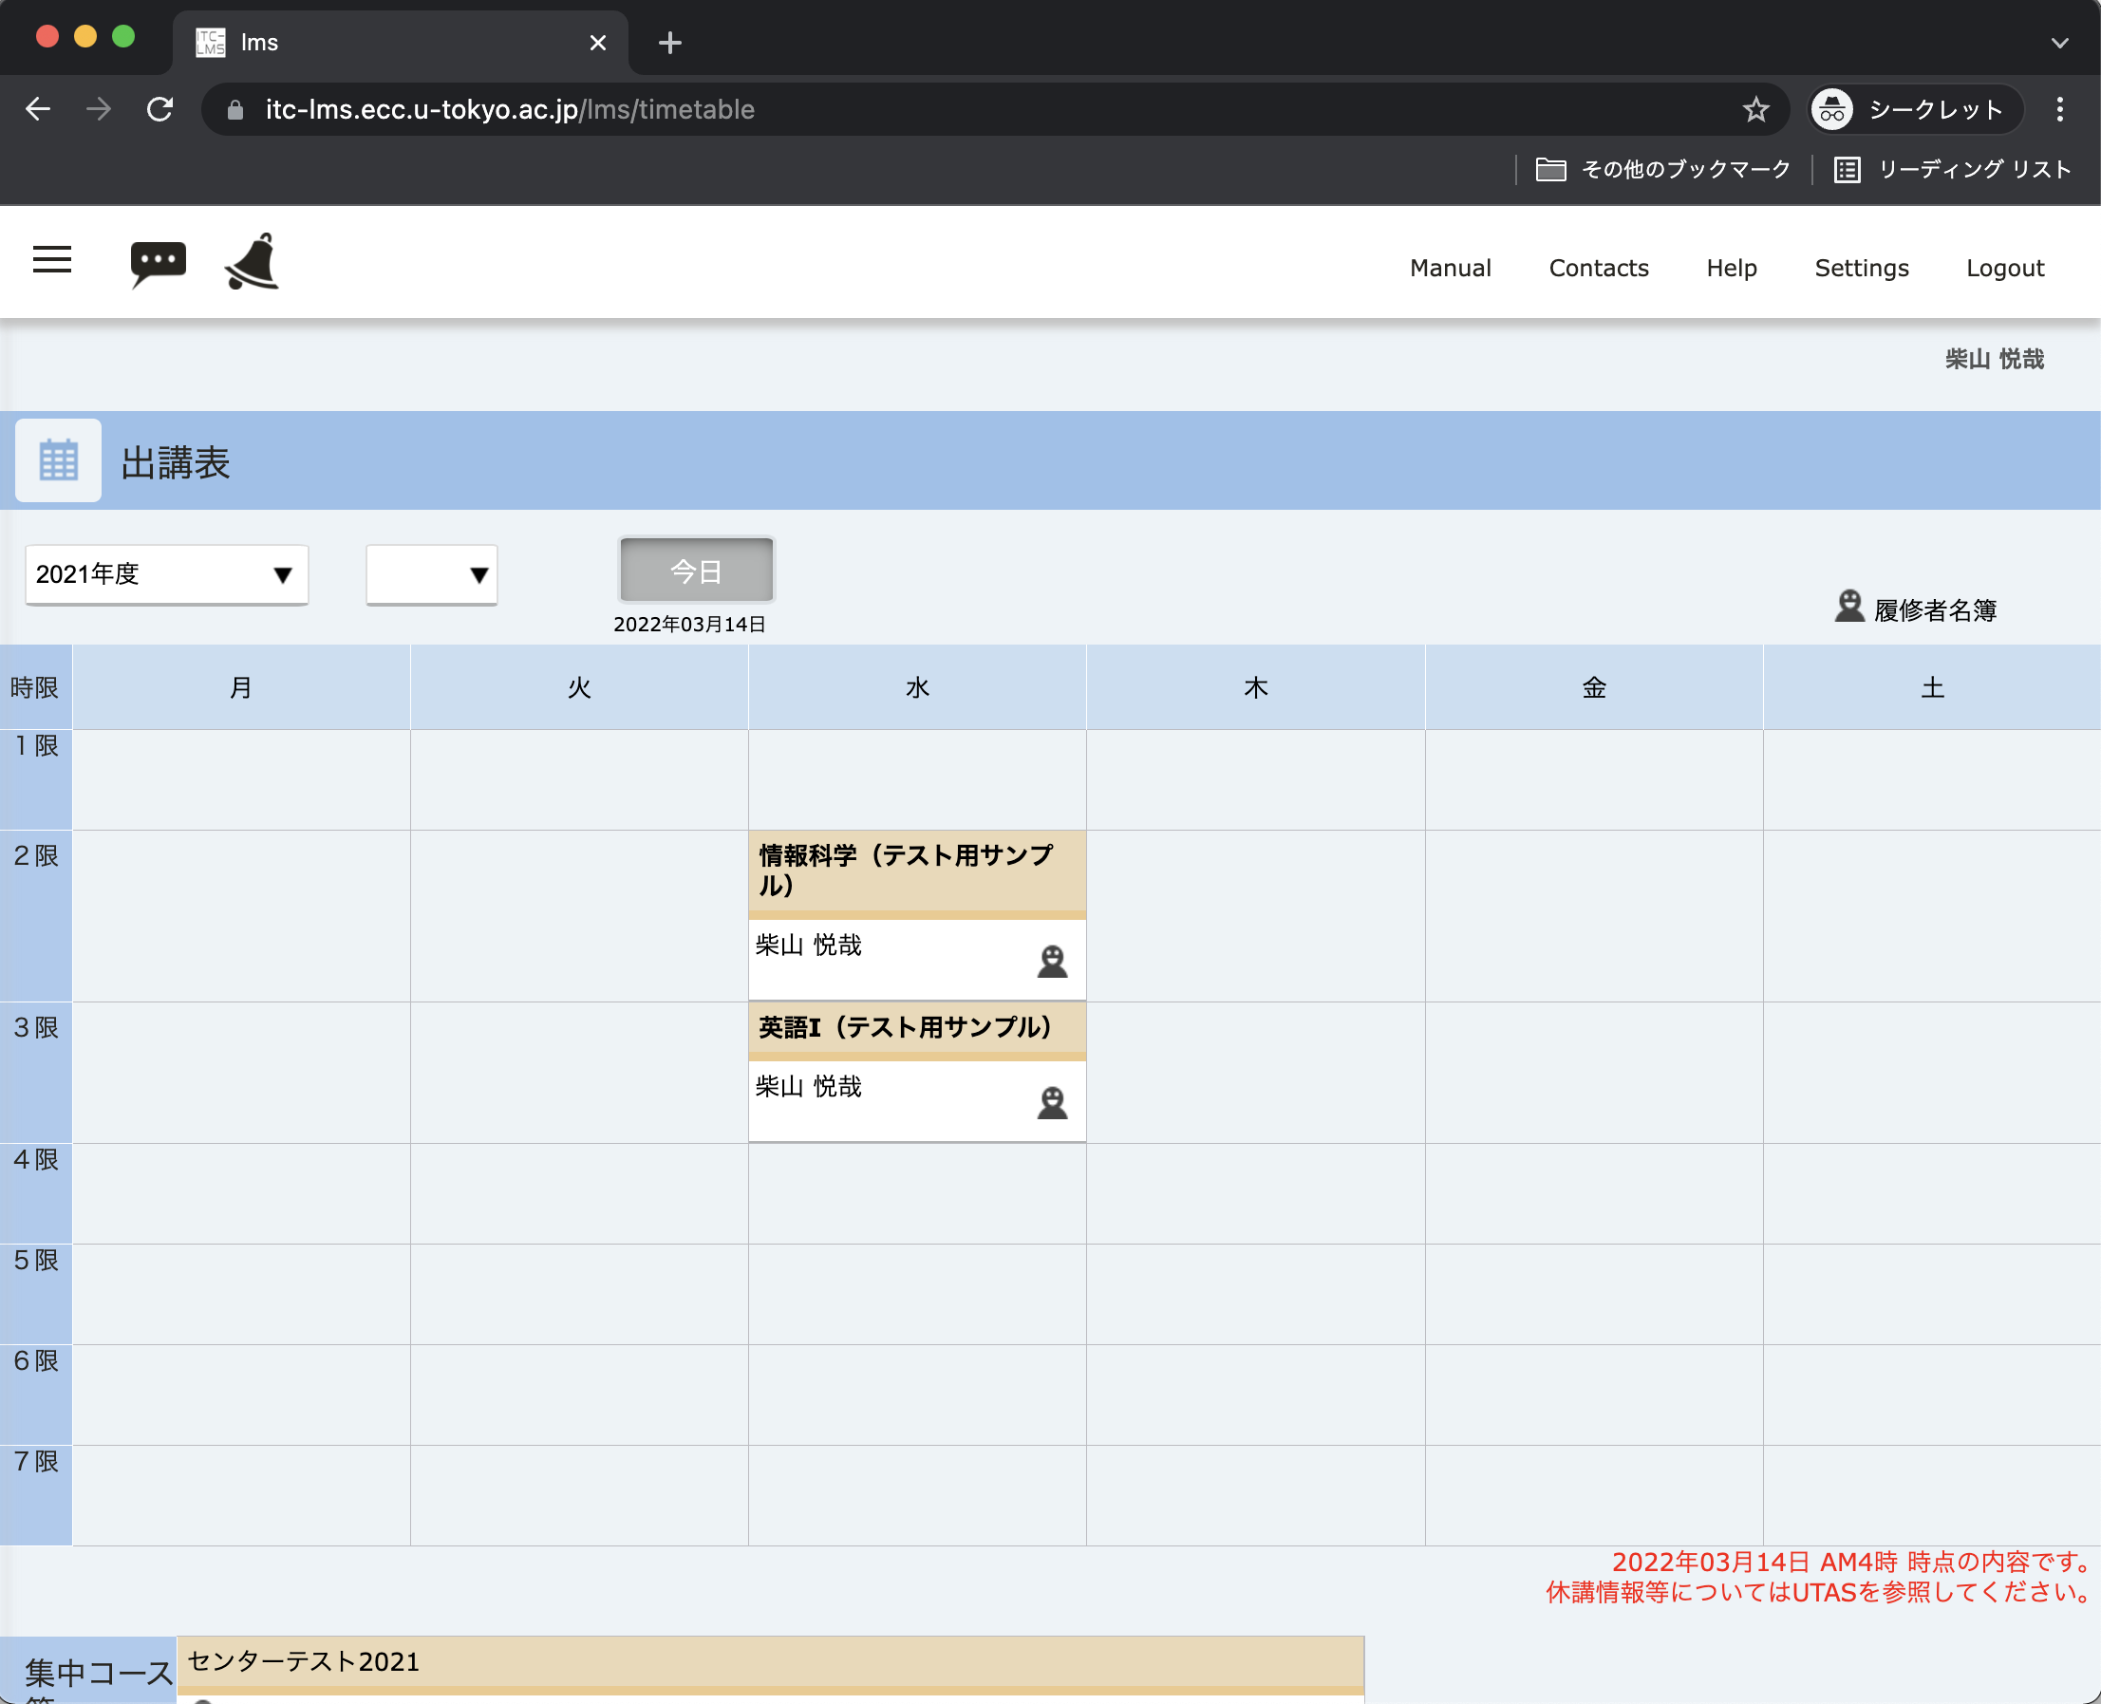
サインイン
https://itc-lms.ecc.u-tokyo.ac.jp/login にアクセスし，「ログイン」ボタンを押します

Slide 23
出講表
ログインして最初に訪れるページです
アクセスした日が属する学期の担当コースが表示されます
4月開始のコースを3月中に使うには，年度と開講期を指定する必要があります
年度とタームをプルダウンで選択

Slide 24
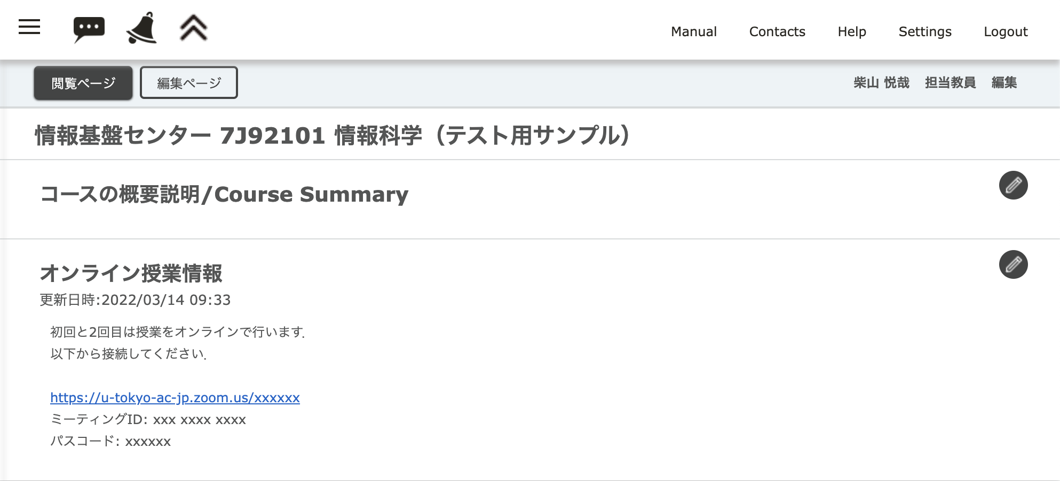
オンライン授業情報
出講表から授業を選び，「オンライン授業情報」欄に，ZoomミーティングのURL等を掲載します
ここを押すと編集モード

Slide 25
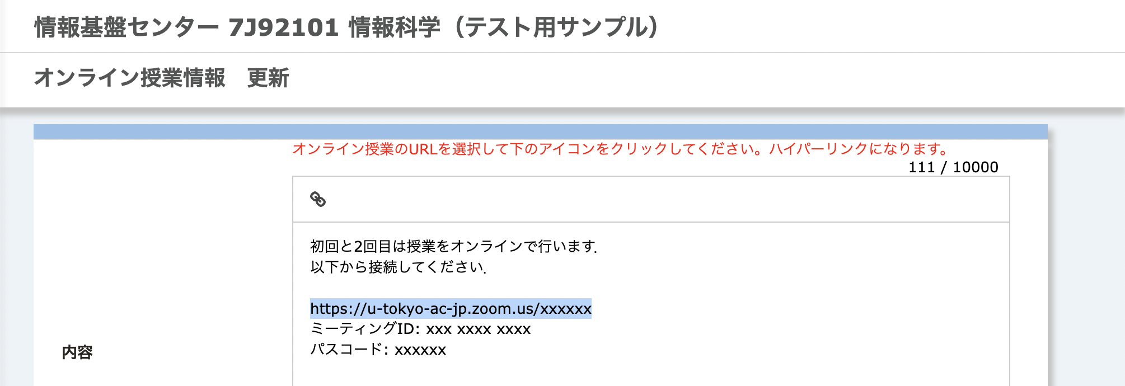
オンライン授業情報
お手数ですが，URLのリンク化，ミーティングIDとパスワードの掲載もお願いします
参考: https://utelecon.adm.u-tokyo.ac.jp/faculty_members/url
URLを選択しここを押して
リンクにする
これも載せて欲しいという要望あり

Slide 26
ITC-LMS の機能
授業履修者限定で連絡や情報の受け渡しができます
コミュニケーション支援
お知らせ（教員→学生）
メッセージ（学生→教員）
オンライン掲示板（学生⇄教員，学生⇄学生）
授業に特有の情報の受け渡し
教材配布
レポート回収とそれに対する採点結果等の配布
小テスト
出席確認
その他
アンケート

Slide 27
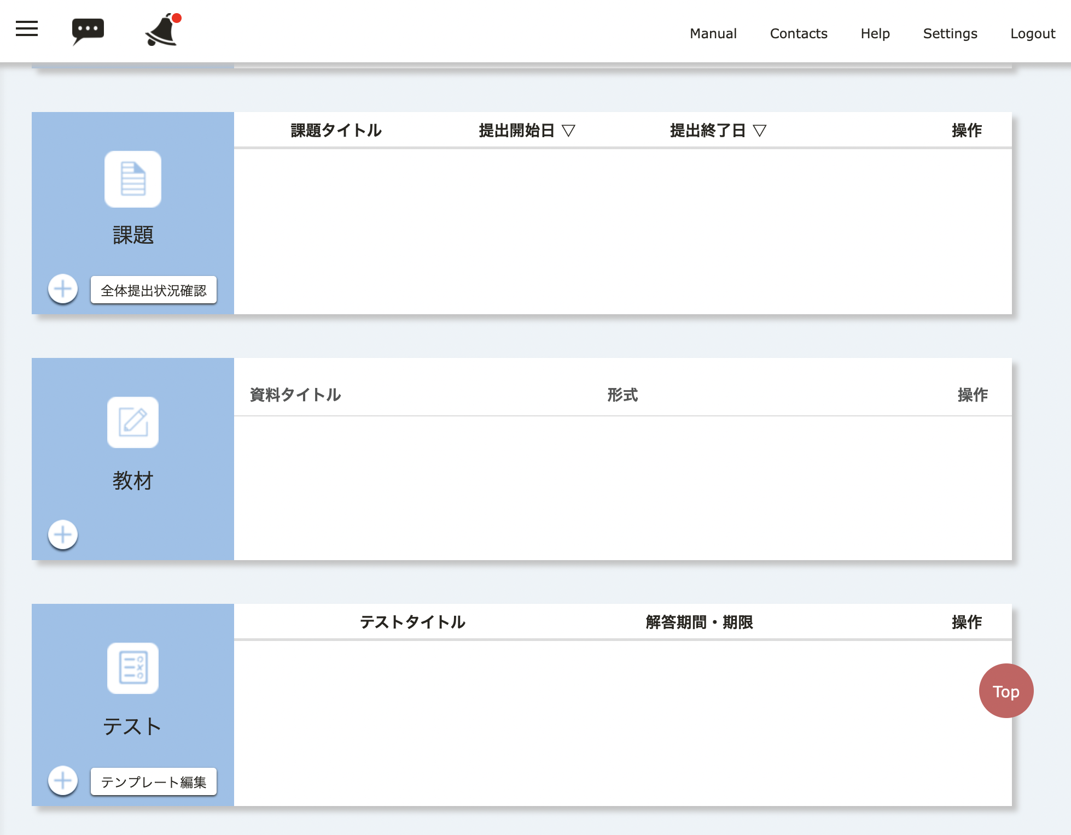
講義資料などの登録
コースのページを縦にスクロールすると，「課題」，「教材」などの一覧と，登録ボタンが表示されます

Slide 28
学生からの要望
単位は不要だが聴講したい
担当教員と連絡を取りたい
特に，オンライン授業の場合
利用方法を統一して欲しい

Slide 29
未履修での聴講
以前は，学生が履修登録せずに授業に参加するのは，比較的容易でした
しかし，ITC-LMS 経由の配布資料を学生が見るためには，履修登録または仮登録が必要になります

Slide 30
未履修での聴講
デフォルトでは，履修登録期間中は仮登録・自己登録を許可し，その後は不許可にしています
過去2年は，履修登録期間終了後に「使えなくなった」という質問が多くよせられました
学生の登録方法 | 参加開始時期 | 参加の可否
UTASで履修登録 | 登録の翌日 | 必ず参加可
ITC-LMSで教員が登録 | 即日(*) | 仮登録を許可すると参加可 不許可に変更で参加取り消し
ITC-LMSで自己登録 | 即日(*) | 仮登録と自己登録を許可すると参加可 不許可に変更で参加取り消し
(*) 即時ではない

Slide 31
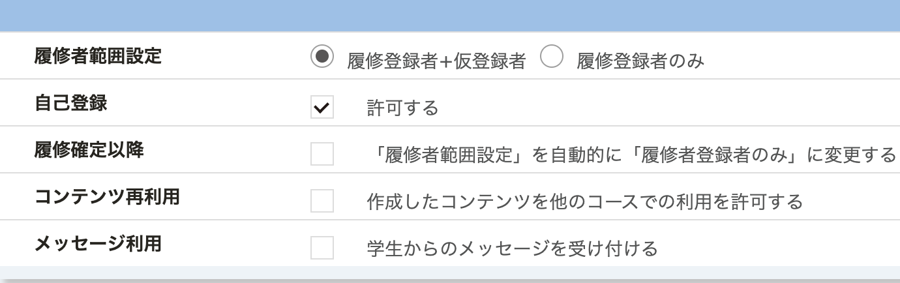
未履修での聴講
履修期間中は，仮登録・自己登録を許可するのがお勧めです
仮登録を認める
自己登録を認める
チェックすると履修登録期間後も仮登録を認める

Slide 32
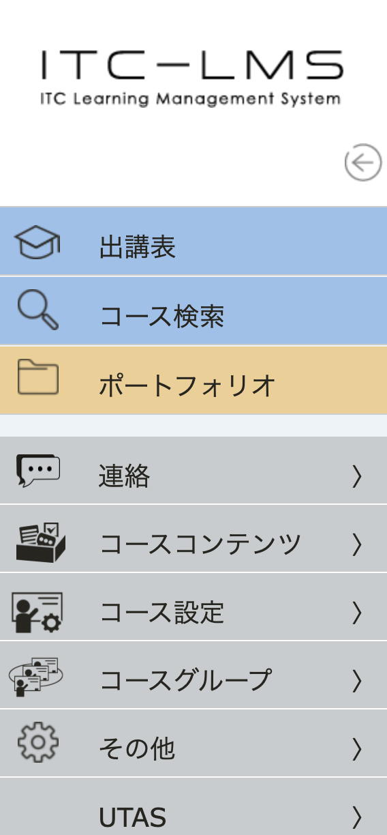
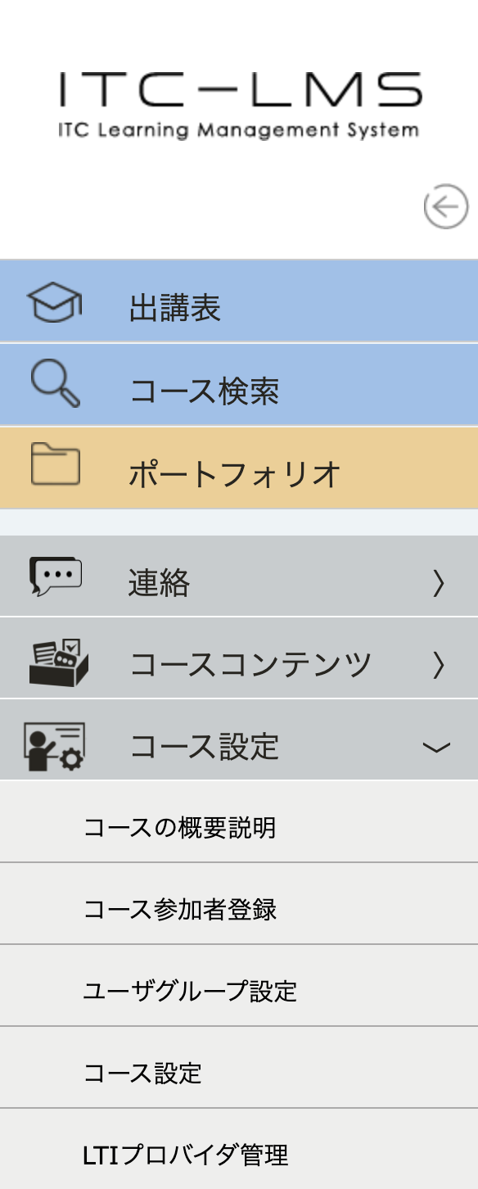

コース設定画面
前ページの設定画面は，コース内で左上のバーガーメニュー(≡)から，サイドメニュー経由で開きます

Slide 33
学生からの連絡
従来，「お知らせ」は多用され，「メッセージ」，「掲示板」の利用は少ない傾向でした
学生→教員
教員→学生

Slide 34
学生からの連絡
2022年度は「メッセージ」機能をデフォルトで有効にしました
学生が教員のメールアドレス等を知らなくても「学生→教員」の連絡が可能です
もちろん，教員が読んでいることが前提です
教員は，送信者を把握でき，返事を返すこともできます
学生連絡用に掲示板を開設するのもお勧めです
教員が（原則として）見るかどうかは宣言しておいた方が良いでしょう

Slide 35
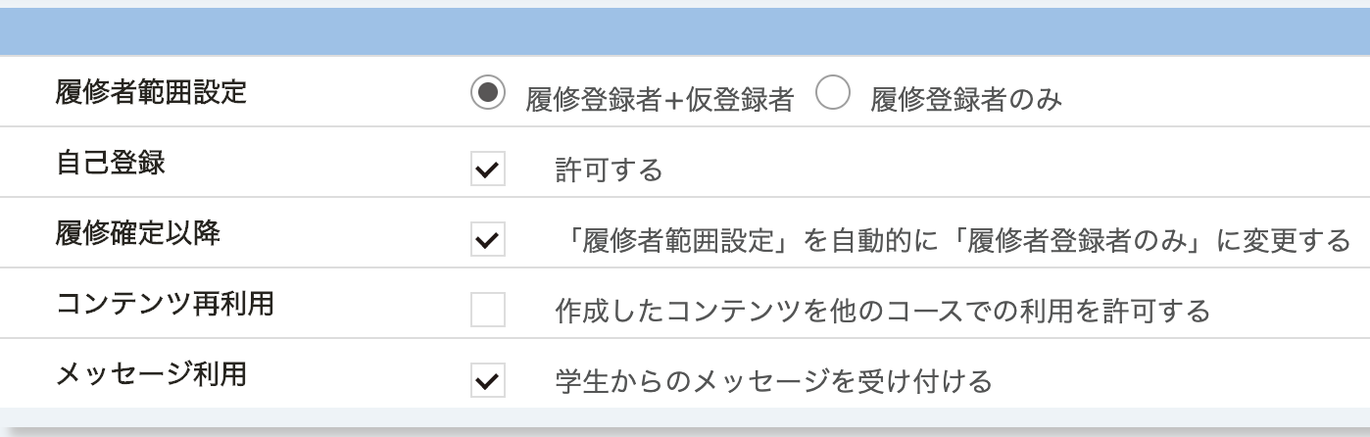
学生からの連絡
チェックしてあると学生は教員にメッセージを送れる

Slide 36
利用方法の統一
多くの授業を履修している学生は，以下のような不満を抱きやすいです
オンライン授業の URL が，UTASのシラバス，ITC-LMSのオンライン授業欄やお知らせなど，授業によって異なる
教材の配布方法やレポートの提出先が，ITC-LMS，Google Classroom，GoogleやMSのドライブやフォームなど，授業によって異なる

Slide 37
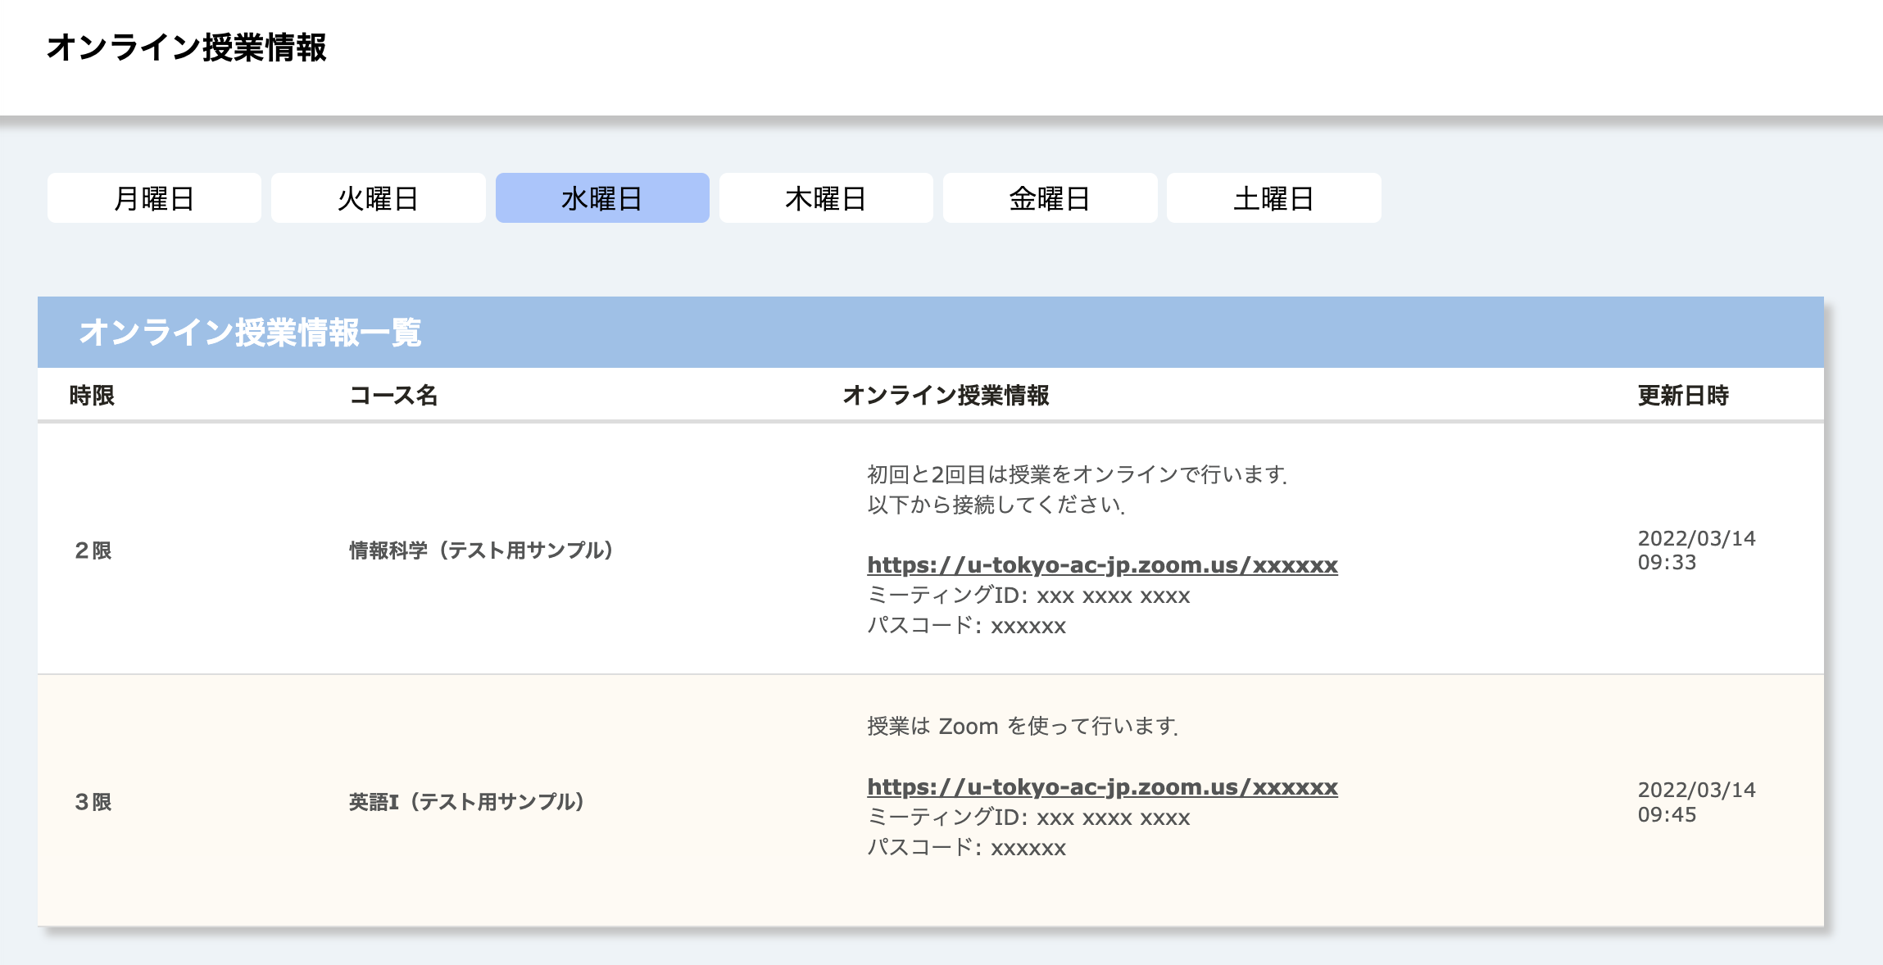
利用方法の統一
学生画面に，オンライン授業情報が一覧表示されます

Slide 38
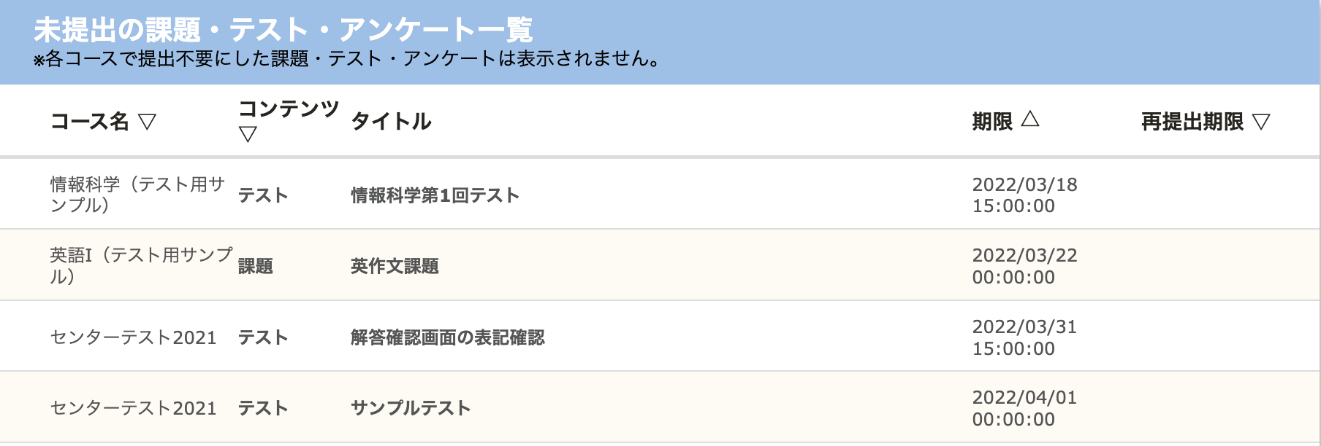
課題やテストの出題
学生画面に，提出すべき課題と受験すべきテストが一覧表示されます
締切順に並べることもできる

Slide 39
課題やテストの出題
授業時間外の学習の比率が増えると，時間割よりタスクリストがより重要になってきます
そのため，ITC-LMS で出題するのがお勧め
課題・テストの期限は，学生に連絡した締切と一致させるのが原則です
レポートの提出遅れを許したい場合
「期間後の提出」を「可」に設定するか，
「再提出期限」を設定してください
テストの受験の遅れを許したい場合
テストのコピーを作り，期限を変えて再出題してください
テストのコピーは「テンプレート登録」＆「テンプレートから読み込む」または「過去のコンテンツをインポート」で作れます

Slide 40
その他の注意事項
更新の遅延
UTAS の古い科目情報
コースのグルーピング
テストの自動採点

Slide 41
更新の遅延
瞬時には反映されない操作・動作もあります
UTAS での履修登録が ITC-LMS に反映されるのは翌日です
ITC-LMS での担当教員，TA，履修者の登録が反映されるのは，登録された人が次回 ITC-LMS にログインしたときです
教材や課題の登録が，学生にメール・LINEで通知されるのは1日に1回（午前7時台）のみです
コースが作成されるのは授業開始約1ヶ月前です
現時点で，2022年度のS2タームやAセメスターのコースはまだ作られていません
🙇‍♂️

Slide 42
UTAS の古い科目情報
UTAS で，科目が削除されたり，開講曜限が変更されたりしても，ITC-LMS 上の古い情報を反映したコースは消えません
既に使われているコースを消すと，設定情報や登録コンテンツも同時に消えるためです
🙇‍♂️

Slide 43
コースのグルーピング
複数のコースで同じ教材や課題を使う場合，コースをグルーピングしておくと，1回の操作で全コースに同じコンテンツを登録できます
UTASで複数看板科目として登録されていると，ITC-LMS で自動的にグルーピングが行われます
それ以外の場合，手動でグルーピングを行うこともできます
ただし，履修生の重複があったり，複数コースに既に教材，課題などが登録されていると，グルーピングはできません
🙇‍♂️

Slide 44
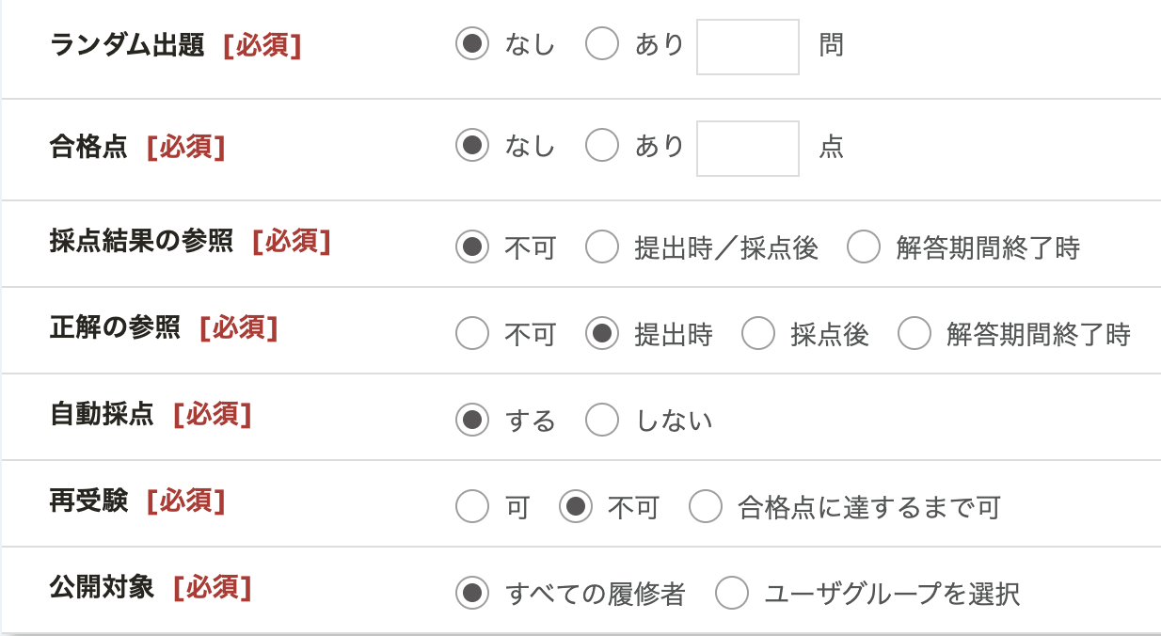
テストの自動採点
選択式・穴埋め式のテストは自動採点可能です
ただし，穴埋め式の自動採点は，余計な空白文字が1個あるだけで不正解になります
手動での訂正は，GUIでも，Excelファイルのダウンロード＆アップロードでも可能です
🙇‍♂️

Slide 45
おわりに
2020年度の授業の完全オンライン化により，ここで紹介したシステムが多用されるようになりました
2022年度は対面の比率が増えそうですが，たとえば，以下のような利用方法は今後も意義があると思われます
予習・復習用のオンデマンドビデオ教材を Zoom で作成する
教材配布や課題提出を ITC-LMS で行う
授業時間中に小テストを ITC-LMS で行う

